Slide 1
QRM Octobre 2026
COMMERCIAL DEPARTMENT
ONE TEAM

Slide 2

2026 : les fondations sont posées
1 · 2026 : LES FONDATIONS — RÉSULTATS ET PARTS DE MARCHÉ
DOMESTIQUE · VOLUME CUMULÉ AU 30/09
DOMESTIQUE · VALEUR (RWF) CUMULÉE
TOTAL SBL (DOM. + EXPORT) · AU 30/09
PART DE MARCHÉ
517,7 k hL
−7,9 %
95,5 Md
au 18/10
660,1 k hL
+4,7 %
25,7 %
31,5 %
vs budget 561,9 k · écart cumulé : −11,3 % fin août → −7,9 % fin sept. · au 19/10 : 558,6 k hL
octobre à date : 8,5 Md RWF
export 142,4 k hL = 21,6 % du total
Cumul 30/09 · septembre : 31,5 %, 22,7 % en mars · SBL bière vs Bralirwa bière
En faire une tendance durable…
Notes:
RÉPONSES PRÊTES — Où en est le local ? 517 712 hL au 30/09 (Monthly Report) vs budget 561 940 : −7,9 % ; l'écart cumulé était de −11,3 % fin août ; en septembre, le local dépasse son budget de +20 % et le LE02 de +9,8 %. Octobre à date (Daily 19/10, journée en cours) : 40 864 hL hors export en 19 jours ; cumul au 19/10 : 558 576 hL (30/09 + octobre à date, recalcul à confirmer avec la BI). Ventes mensuelles 2026 (local + export, Monthly Report) : mai 67 510 ; juin 71 302 ; juillet 81 660 ; août 89 164 ; septembre 92 644 hL (+31 % août–septembre vs mai–juin). Pourquoi un retard sur le budget ? Constats des rapports mensuels : ruptures sur Lager (local −58,8 % cumul), Panaché (stock insuffisant en septembre) et eau ; quatre hausses de prix en 2026 ; transport +33 % cumulé ; restrictions de communication. Pas de cause unique ; ne pas accuser la Production ni les distributeurs. Production : deux lignes sous tension, maintenances et overhauls obligatoires. Atterrissage : LE T3 660,3 k hL (−11,1 % vs budget 743,1 k), à comparer au rythme de septembre (74,5 k hL) ; ne pas confondre avec le total SBL cumulé (660,1 k hL, export inclus). Total SBL : 660 123 hL, +4,7 % vs budget, +11,9 % vs LE02 ; export 142,4 k hL (+107,9 % vs budget) = 21,6 % du total ; Skol Horizon 2030 fixe une cible export < 10 % du volume total ; la valeur export est absente du reporting valeur. Part de marché : publiée en local + export ; 25,7 % cumulé, 31,5 % en septembre contre 27,8 % en août ; de 22,7 % en mars à 31,5 % en septembre. Valeur : Value Report 18/10, 95,46 Md RWF ; octobre à date 8,46 Md. ÉCUEILS : ne pas citer 31,5 % comme part locale ; ne pas présenter le +4,7 % du total SBL comme performance du marché local. RÉSERVE — comparaisons N-1, à ne citer que si on vous les demande : local −6,7 % vs N-1 au 30/09 ; août +11,5 %, septembre +33,3 %, octobre à date +41,8 % ; Daily Report : −10,4 % car son cumul N-1 inclut octobre à date et son cumul 2026 non ; valeur +4,3 % ; part de marché 25,7 % vs 24,3 % cumul.

Slide 3
2026 : le local, de 51 k hL en mars à 74 k en septembre
2 · 2026 : VENTES MENSUELLES — LOCAL (DOMESTIQUE)
Septembre : 74 484 hL en local, +20 % vs budget · cumul 517 712 hL (−7,9 %)
Notes:
RÉPONSES PRÊTES — Ventes mensuelles 2026, local (domestique), hL, Monthly Report de septembre : janvier 52 488 ; février 51 346 ; mars 50 975 (creux) ; avril 52 172 ; mai 52 067 ; juin 55 142 ; juillet 59 165 ; août 69 873 ; septembre 74 484 ; cumul 517 713 hL (517 712 dans le texte du rapport : arrondi). Septembre dépasse son budget de +20 % et le LE02 de +9,8 % ; cumul à −7,9 % vs budget. Octobre à date (Daily 19/10, journée en cours) : 40 864 hL hors export en 19 jours. Le graphique de la slide 1 est le local + export : 67 510 (mai) à 92 644 (septembre) ; l'export pèse 21,6 % du total cumulé : ne pas confondre les deux courbes. RÉSERVE — comparaisons N-1, à ne citer que si on vous les demande : août +11,5 % (+7 203 hL) et septembre +33,3 % (+18 587 hL) vs N-1 ; janvier à juillet entre −7,5 % et −22,2 % ; cumul −6,7 % vs N-1.

Slide 4

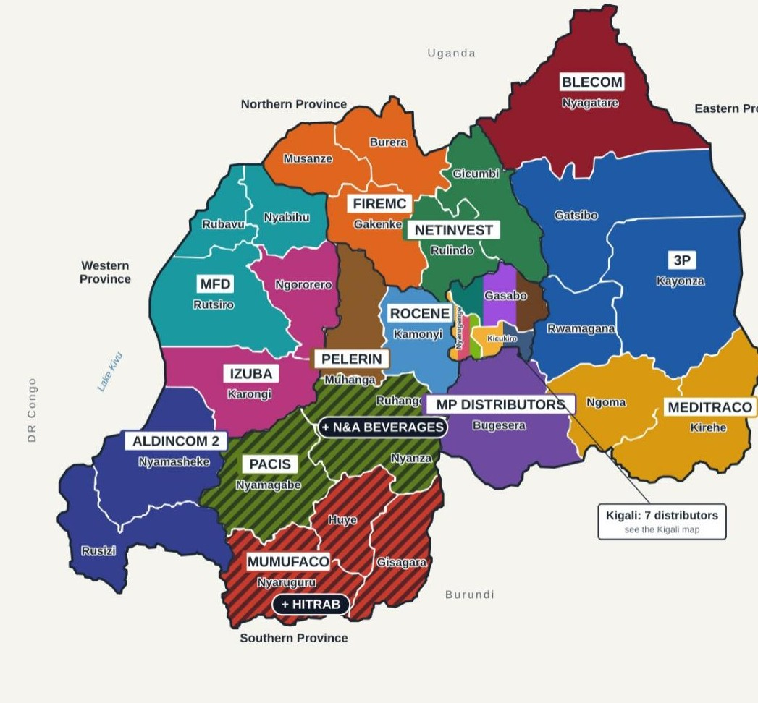
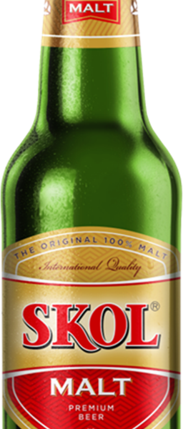
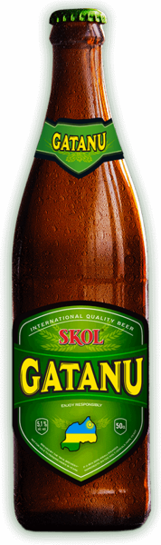

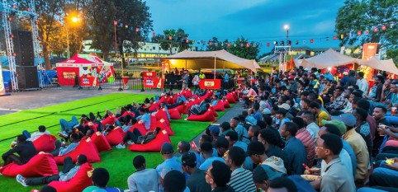
2026 : 1 équipe, de l'activité à l'exécution
3 · 2026 : UNE TRANSFORMATION COLLECTIVE
ÉTAT D'ESPRIT
RETOUR AUX BASIQUES
FIELD SALES
HENRY
ROUTE TO MARKET
BENI
BI · ODOO · EBM
ERNEST
TRADE MARKETING
PACIFIQUE
EVENTS
FLORIAN
PLAN
1 · De l'activité à l'exécution : 4 piliers
2 · Preuves : territoires, interchangeabilité, revues KPI et bonus
3 · Parité prix et 5 écarts à fermer
4 · T4 : consolider et corriger · 2027 : investir là où l'exécution crée de la valeur
PLAN
1 · Trois règles : couvrir, prix, sell-out
2 · Couverture : mapping, redécoupage
3 · Prix : soutien contre discipline
4 · Sell-out : interchangeabilité, Odoo, EBM
5 · Prochaines étapes et décisions (RTM 2027)
PLAN
1 · Fondation numérique : adoption Odoo
2 · Qualité des données et ratio sell-out
3 · Certification CIS et onboarding EBM de chaque dépôt
4 · Vision 2027 : fiabilité, continuité, 168,5 M RWF
PLAN
1 · Bilan T3 : disponibilité, prix, activations
2 · Plan T4 : activités prioritaires
3 · Gagner en 2027 : Skol Malt, Virunga, Gatanu
4 · Budget 2027 par SKU, marque, activité
PLAN
1 · Bilan T3 : Village Coupe du Monde, RPL, Reminisce
2 · Plan T4 : RPL, Reminisce 3, …
3 · 2027 : production propre, conformité, ROI
4 · Stratégie par marque et CAPEX 2027
ONE COMMERCIAL TEAM · ONE DIRECTION · ONE EXECUTION —> From Brewery to Consumer…
Notes:
ÉTAT D'ESPRIT : retour aux basiques. Avant, on gérait l'activité et le sell-in ; maintenant, on gère l'exécution, le sell-out et la donnée (Henry : « Nine months ago we managed activity. Today we manage execution. »). Philosophie : Back to Basics, la qualité d'abord, le volume ensuite. RÉPONSES PRÊTES — 2026 = fondations. Repères : local vs budget, cumul : −11,3 % fin août → −7,9 % fin septembre ; part de marché publiée 22,7 % en mars → 31,5 % en septembre ; stock distributeurs 12,8 → 4,3 jours, T1 → septembre (Henry) ; Odoo : 105 dépôts, 19/20 distributeurs, 154/202 utilisateurs actifs en juin ; Kigali : Codimad sorti début août, 7 distributeurs, 35/35 secteurs couverts (Beni). Malt : le local progresse sur les formats 65 cl et 50 cl, le 33 cl recule encore ; sept distributeurs à Kigali : contrats arrivant à échéance le 01/04/2027, rationalisation à arbitrer. Bonus à 87 %, 20/20 au prix, 14 682 visiteurs : preuves d'exécution, pas des volumes. Organisation : Head of Field, Senior Field Manager et 7 Field Managers. QUESTIONS ATTENDUES : « Ces résultats se voient-ils sur le volume ? » Pas encore assez : le local est à −7,9 % vs budget au 30/09, mais l'écart se réduit (−11,3 % fin août), septembre dépasse son budget de +20 % et octobre à date est à 40,9 k hL en 19 jours ; ce sont des preuves d'exécution (bonus, prix, données), pas encore de volume. « Les +9 019 hL et le 87 % sont-ils comparables ? » Non : périmètres et périodes propres à chaque équipe, non recoupés avec la Finance. « 4 casiers par jour ? » PDV activés uniquement. Avant : on gérait l'activité et le sell-in. Maintenant : exécution, sell-out, données. Field (Henry) : bonus maximum 8,1 % au T1, 9,3 % au T2, 16,5 % en juillet, 68 % en août, 87 % en septembre ; +9 019 hL en 38 jours sur les territoires ouverts, +106 %. RTM (Beni) : 20/20 distributeurs au prix recommandé (18 en août) ; ventes août–sept. 141,9 k hL vs mai–juin 104,3 k (+36 %) ; modèle mixte avec grossistes ; garanties bancaires 18/20 ; contrats expirant le 31/03/2027. BI (Ernest) : écart sell-in/sell-out 35,21 % en mai → 3,35 % en septembre ; Odoo 105 dépôts, 164 utilisateurs ; certification CIS/API obtenue ; EBM sur 156 dépôts en 9 mois. Trade Marketing (Pacifique) : Skol Malt de 1 à 4 casiers par jour et par PDV ; part de marché 27 → 33 % dans les PDV activés Coupe du Monde. Events (Florian) : Village Coupe du Monde 14 682 visiteurs, 1 268 casiers ; 306 matchs RPL. RÉSERVE — repères d'audit (novembre 2025), à ne citer que si on vous les demande : local −12,5 % ; 8 distributeurs à Kigali ; rotation des stocks 21 jours.

Slide 5

2027 : 760 583 hL en local, soit 63 k hL/mois
4 · 2027 : AMBITION ET CONDITIONS DE SUCCÈS
760 583 hL LOCAL
945 756 hL
LOCAL + EXPORT · +7,4 % vs atterrissage 2026 (880 724 hL) · dont export 185 173 hL (19,6 %)
1 · LA PRODUCTION vs OBJECTIFS
Oui : nos 2 lignes sont sous tension ; maintenances et overhauls obligatoires réduisent la capacité. Aucun mois (max 68,6 k) n'atteint sept. 2026 (74,5 k) ; avec l'export, 78,8 k/mois pour 78 k de capacité citée.
+9,7 % vs atterrissage 2026 prévu (693 619 hL) · moy. 63,4 k/mois · pic déc. : 68,6 k
GATANU
34,6 %
2 · LES EMBALLAGES
263 407 hL
Interchangeabilité sous contrainte / Les retours conditionnent le planning de production.
+9,5 % · socle volume : accessibilité, disponibilité
SKOL MALT
31,9 %
242 716 hL
+2,8 % · premium accessible local · football et RPL
3 · LA DONNÉE / LES DATAS
Suivi SAS pour le terrain, suivi des écart sell-in / sell-out; P4P sur le sell-out ; EBM : 156 dépôts à intégrer sur 2027
VIRUNGA
19,9 %
151 032 hL
+39,6 % : le plus gros pari (Mist 50 cl +64,5 %)
4 · NOS MANAGERS
PANACHÉ
13,4 %
Prise de conscience / Formations sur 3 axes : finance commerciale, prévision des ventes, décision par la donnée. Objectif : piloter chaque territoire et chaque service comme une business unit. Devenir acteur.
102 229 hL
−3,8 % vs base 2026 · stock insuffisant en septembre
2026 FONDATIONS → 2027 CONSOLIDATION
CRÉATION DE VALEUR
DISPONIBILITÉ / PRODUCTION · NOUVELLE LIGNE
DISTRIBUTION / RTM
PRIORITÉS MARQUES
RPL / ACTIVATIONS MARQUES
DIGITALISATION / ODOO
FORMATION / RESPONSABILISATION
« Notre ambition ne peut dépasser durablement notre capacité d'exécution. »
Objectifs sous contrainte de production…
Notes:
FORMATION (orientation pour 2027) : modules courts, pratiques, par rôle, qui s'appuient sur l'expertise interne et sur des situations réelles de SBL. Trois axes prioritaires : finance commerciale, prévision des ventes (sales forecasting), prise de décision par la donnée. Objectif : aider les managers (Leadership Team et Field) à passer du simple suivi des volumes au pilotage de leurs territoires comme des business units, avec une vision élargie de la performance, des coûts, des risques et des opportunités. Déjà en cours : Sales Academy ; certifications CPSP/CPSL (T4) ; PICOS (70 commerciaux) ; 25 changements de personnel chez les distributeurs. Calendrier et budget de ces modules : non fournis, à arrêter. CONTEXTE : nos objectifs sont sous contrainte de production : nos deux lignes actuelles sont sous tension et des maintenances et overhauls obligatoires réduisent les capacités. Les alcools locaux et les bières de banane seront probablement réautorisés après les nouvelles réglementations des autorités, que nous attendons aussi pour décider et avancer ; aucun volume correspondant ne figure dans le budget 2027 fourni. 2026 a posé de nouvelles fondations ; 2027 doit être la consolidation, en attendant que les nouvelle ligne de production soient en place et opérationnels. Ce n'est pas un manque d'ambition commerciale : la demande de septembre (74,5 k hL en local) montre qu'elle dépasse ce que les outils actuels permettent de servir durablement. RÉPONSES PRÊTES — Pourquoi 760 583 hL en local ? +9,7 % vs l'atterrissage 2026 prévu (693 619 hL) et +2,4 % vs budget 2026 (743 082) ; 63,4 k hL/mois en moyenne ; aucun mois du budget local 2027 (max 68,6 k en décembre) n'atteint septembre 2026 (74,5 k). Avec l'export : 945 756 hL (export 185 173 hL = 19,6 %, −1,0 % vs l'atterrissage 2026 de 187 105 hL), 78,8 k hL/mois en moyenne, pic 86,9 k en décembre ; l'export ne se lit pas avec le local. Capacité : 78 k hL/mois d'emballage citée, mais 91 083 hL vendus en septembre (total) : à confirmer avec la Production ; Mist 50 cl : 12,5 k hL/mois au budget contre 15,8 k vendus en septembre ; Virunga +39,6 % et Mist 50 cl +64,5 % vs la base 2026 du template ; casiers Sage X3 +25 k vs physique ; interchangeabilité à confirmer. QUESTIONS ATTENDUES : « D'où vient le +9,65 % ? » La base est l'atterrissage 2026 prévu de 693 619 hL en local (760 583 / 693 619 = +9,65 %), alors que le LE T3 est à 660,3 k : contre le LE T3, 2027 serait à +15,2 % ; contre le budget 2026, +2,4 %. Il faut arrêter la base avec la Finance. « Comment atteindre 63 k/mois ? » Septembre 2026 : 74,5 k ; le LE T3 (660,3 k) suppose 47,5 k/mois en T4 ; l'atterrissage prévu (693 619) suppose environ 58,6 k/mois. « Et l'export ? » 185 k hL en 2027 contre 118,8 k au LE T2 et 85,5 k au budget 2026 ; Skol Horizon 2030 fixe une cible < 10 % du volume : l'export pèse 19,6 % du volume 2027 ; à arbitrer, car il consomme de la capacité. « Et la valeur ? » 137,6 Md RWF = volumes 2027 (755 858 hL, version précédente) × prix 2026, provisoire ; à recalculer sur 760 583 hL ; prix nets et marge à arrêter avec la DAF. Volumes 2027 local (budget du 29/09) : Gatanu 263 407 (+9,5 %) ; Skol Malt 242 716 (+2,8 %) ; Virunga 151 032 (+39,6 %) ; Panaché 102 229 (−3,8 %) ; Lager can 600 ; OW 600. Les écarts en % sont ceux du template vs sa base 2026. Version précédente : 755 858 hL (Panaché 98 101) ; écart +4 725 hL, dont Panaché +4 128 et OW 600. Structure 2027 : 2026 fondations, 2027 consolidation : création de valeur ; disponibilité/production ; distribution/RTM ; priorité marques ; RPL, activations TM et events ; digitalisation/Odoo (sell-out) ; formation et responsabilisation. Positionnement (Skol Horizon 2030) : Skol Malt = premium accessible local ; Virunga = identité premium unifiée ; ambition 2030 : référence brassicole au Rwanda et dans les Grands Lacs.

Slide 6
2027 : Budget borné par la production
5 · 2027 : LE BUDGET MOIS PAR MOIS — LOCAL D'ABORD
hL | janv. | févr. | mars | avr. | mai | juin | juil. | août | sept. | oct. | nov. | déc. | 2027 | vs atterr. 2026
Skol Malt | 21 059 | 18 899 | 17 549 | 15 659 | 21 059 | 21 059 | 21 599 | 21 599 | 21 059 | 21 059 | 21 059 | 21 059 | 242 716 | +2,8 %
Gatanu | 22 854 | 20 510 | 19 045 | 16 994 | 22 854 | 22 854 | 23 440 | 23 440 | 22 854 | 22 854 | 22 854 | 22 854 | 263 407 | +9,5 %
Virunga | 13 104 | 11 760 | 10 920 | 9 744 | 13 104 | 13 104 | 13 440 | 13 440 | 13 104 | 13 104 | 13 104 | 13 104 | 151 032 | +39,6 %
Panaché | 8 527 | 7 653 | 7 106 | 6 341 | 8 527 | 8 527 | 8 746 | 8 746 | 8 527 | 8 527 | 9 500 | 11 500 | 102 229 | −3,8 %
LOCAL (DOMESTIQUE) | 65 594 | 58 872 | 54 670 | 48 788 | 65 594 | 65 594 | 67 275 | 67 275 | 65 594 | 65 644 | 66 617 | 68 617 | 760 583 | +9,7 %
Export | 15 024 | 14 539 | 13 870 | 12 934 | 15 609 | 15 609 | 15 876 | 15 876 | 15 609 | 15 609 | 16 329 | 18 290 | 185 173 | −1,0 %
LOCAL + EXPORT | 80 618 | 73 410 | 68 540 | 61 722 | 81 203 | 81 203 | 83 151 | 83 151 | 81 203 | 81 253 | 82 946 | 86 907 | 945 756 | +7,4 %
2 LIGNES SOUS TENSION
Maintenances et overhauls obligatoires réduisent la capacité : on consolide en attendant la nouvelle ligne.
RÉGLEMENTATION : NOUS ATTENDONS LES AUTORITÉS
Alcools locaux et bières de banane probablement réautorisés après la nouvelle réglementation ; nous l'attendons pour decider invest.
Notes:
CONTEXTE : le phasage est borné par la capacité de production actuelle (deux lignes sous tension, maintenances et overhauls obligatoires) ; la réglementation des alcools locaux et des bières de banane est attendue des autorités avant toute décision ; avec l'export, 78,8 k hL par mois en moyenne et 86,9 k en décembre (capacité citée : 78 k) ; il se lit comme un budget de consolidation, dans l'attente des nouvelle ligne de production. RÉPONSES PRÊTES — Budget 2027 mois par mois (prévision du 29/09/2026). Local : 65 594 (janv.), 58 872, 54 670, 48 788 (avril, minimum), 65 594, 65 594, 67 275, 67 275, 65 594, 65 644, 66 617, 68 617 (décembre, maximum) ; total 760 583 hL ; moyenne 63,4 k. Aucun mois n'atteint septembre 2026 (74,5 k). Export : de 12,9 k (avril) à 18,3 k (décembre), 185 173 hL au total ; local + export : de 61,7 k à 86,9 k par mois, 945 756 hL, +7,4 % vs l'atterrissage 2026 prévu (880 724 hL). Marques : Skol Malt 242 716 (+2,8 %), Gatanu 263 407 (+9,5 %), Virunga 151 032 (+39,6 %), Panaché 102 229 (−3,8 %). Virunga : Mist 50 cl 143 840 hL (+64,5 %), soit environ 12,5 k par mois. QUESTIONS ATTENDUES : « Pourquoi un creux en avril ? » Phasage du fichier : Skol Malt, Gatanu et Virunga reculent de 25 à 26 % en avril par rapport à un mois standard ; à justifier avec le calendrier (saisonnalité, jours ouvrés, événements). « Le plan est-il réaliste ? » Septembre 2026 a atteint 74,5 k en local ; octobre à date est à +42 % ; le budget reste en dessous de ces niveaux, mais la capacité en emballages et en Mist 50 cl reste à confirmer. « Pourquoi 599 hL d'écart ? » Le total annuel du fichier inclut 1 200 hL (OW et Lager canette) alors que la somme des douze mois du total domestique n'en contient que 600. « Et le +9,7 % ? » Base 2026 du template d'environ 693,6 k hL ; le LE T3 est à 660,3 k.

Slide 7
2027 : 4 arbitrages pour consolider, exécuter et gagner
6 · 2027 : INVESTIR, EXÉCUTER, GAGNER — GRAIN À MOUDRE
OPEX TM & EVENTS
CAPEX TM & EVENTS
FREE GOODS
BI · ODOO · EBM
2 757 M RWF
1 412 M RWF
1 250 M RWF
168,5 M RWF
+4,8 % vs LE T3 · +24 % vs budget 2026
−17,5 % vs LE T3 · −16 % vs budget 2026
+13,6 % vs LE T3 · dont P4P 814 M
vs 109,7 M budget 2026
NOS RÈGLES DE DÉCISION 2027
SELL-OUT before sell-in
PERFORMANCE before exclusivity
ROI before investment
SIMPLIFY before adding
DATA before opinion
EXECUTION before more budget
Équipes 2027 (budget FTE) : 76 permanents (+3), 13 temporaires (−2), 1 368 M RWF/an
RPL : partenariat de sponsoring sur 3 ans, d'où un budget Trade Marketing et Events significatif ; retour suivi événement par événement
OPEX +24 % vs budget 2026, mais +4,8 % vs LE T3 : le budget 2026 a été dépassé de 18 %
CAPACITÉ
EMBALLAGES
P4P
OPEX ET RPL
Lignes sous tension : Arbitrage, quotas, allocations … Mist 50 cl, Malt 65 cl, Gatanu ou export (19,6 %) ?
Investir en casiers et bouteilles, et arbitrer le mix Prix / Produit
Payer le sell-out, redistribuer mieux. Mars 2027 Contrats Distribution…
RPL sur 3 ans et maintien des acquis, de ce qui fonctionne (B2B, B2C, …)
Nous financerons ce qui aide à vendre, distribuer et fidéliser.
Notes:
CONTEXTE PRODUCTION : arbitrage 1 = lignes sous tension (Mist 50 cl, Malt 65 cl, Gatanu, export). CONTEXTE RPL : la Rwanda Premier League est un gros dossier de partenariat de sponsoring sur les trois ans à venir ; c'est ce qui explique un budget Trade Marketing et Events significatif (OPEX 2 757 M, CAPEX 1 412 M, enveloppes non additionnables). Position : un engagement pluriannuel se pilote par des indicateurs de retour annuels (visiteurs, casiers, activations, sell-out), pas par une coupe événement par événement ; équipements existants d'abord, P4P 814 M payé sur le sell-out. RÉPONSES PRÊTES — OPEX +24 % vs budget 2026, mais +4,8 % vs LE T3 (budget 2026 dépassé de 18 %) ; CAPEX −17,5 % vs LE T3. Les enveloppes ne s'additionnent pas (recouvrement possible). Règles de décision 2027 : sell-out before sell-in ; performance before exclusivity ; ROI before investment ; simplify before adding ; data before opinion ; execution before more budget. Chaîne de retour : objectif → cible → budget → résultat → mesure ; P4P payé sur le sell-out. FTE 2027 (budget, département commercial permanent et temporaire) : 76 permanents (+3), 13 temporaires (−2), coût mensuel 114,0 M RWF, annuel 1 368,1 M RWF ; créations citées : Event Warehouse & Asset Manager, Technical Production Assistant, Sales Administrative Clerk ; 9 hôtesses et 4 barmen ; à confirmer avec les RH. Les quatre arbitrages sont des questions posées à la Direction ; l'arbitrage capacité inclut l'export (19,6 % du volume 2027 contre < 10 % visé par Horizon 2030 ; 21,6 % au 30/09). Culture : One team, one spirit, from brewery to bar ; sécurité : tolérance zéro, aucune vente ne vaut une vie. GRAIN À MOUDRE : quatre arbitrages demandés à la Direction (capacité par SKU, emballages, P4P sur le sell-out, OPEX conditionné au ROI) + valeur 2027 à arrêter avec la DAF. Responsables : Henry, Beni, Pacifique, Florian, Ernest avec Production, Logistique et Finance. QUESTIONS ATTENDUES : « Pourquoi +24 % d'OPEX ? » vs budget 2026 ; vs LE T3 seulement +4,8 % ; le budget 2026 a été dépassé de 18 %. « Les enveloppes s'additionnent-elles ? » Non, recouvrement possible. OPEX 2027 : 2 757,3 M RWF (budget 2026 : 2 225,9 M ; LE T3 : 2 630,3 M). CAPEX : 1 411,9 M (budget 2026 : 1 688,3 M ; LE T3 : 1 710,9 M) ; matériel PDV 587 k (≈ 996 M) et événementiel 245 k (≈ 416 M) convertis à 1 696 RWF par unité (taux du 21/09/2026 dans le fichier). Free goods : 1 250,2 M (budget 2026 : 1 387,4 M ; LE T3 : 1 100,1 M), dont P4P 814,3 M, compensation 297,5 M, promo PDV 136,4 M (non exécutée en 2026 à cause des restrictions), reprise prévue dès juin 2027 avec l'AFCON et la RPL. BI/Odoo/EBM : 168,5 M. Par hL : OPEX + CAPEX 5 482 RWF/hL vs 6 575 au LE T3 (−17 %), mais vs 5 267 au budget 2026 (+4,1 %). Quatre décisions : volume, valeur, capacité, ROI.

Slide 8


MANAGEMENT REVIEW · Q3 2026
From changing how we work →
to changing the results.
A model that repeats · a plan for 2027
SBL Commercial · 20-10-26
Notes:
Open on the conclusion: nine months of changing how we work, and Q3 is where it shows in the numbers.
Set the route: the evidence, then the five gaps, then Kigali and the brands, then 2027.
Flag the uncomfortable one early: price discipline slipped to 73% below Brl — it sits in the gap row, not hidden.

Slide 9

SCALING UP
Nine months of building the rhythm — now scaling it.
THE STORY IN THREE LINES
Q1 – Q3
We changed the way we execute.
2027
Q4 2026
Q4
We consolidate and correct the gaps.
Q3 2026
Q2 2026
2027
Q1 2026
We scale what works.
Accountability → better data → better availability → stronger sell-out → faster reaction → sustainable volume growth
FOUNDATIONS
DISCIPLINE
DELIVERED
CONSOLIDATE
SCALE
Notes:
This is the map for the whole session.
Q1–Q3 we changed execution; Q4 we consolidate and correct the gaps; 2027 we scale what works.
Every slide after this is evidence for one of those three lines — keep pointing back here.

Slide 10
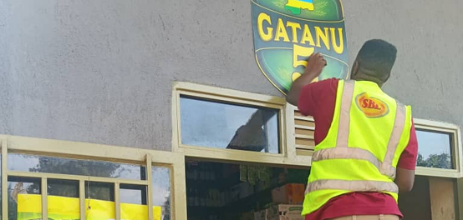
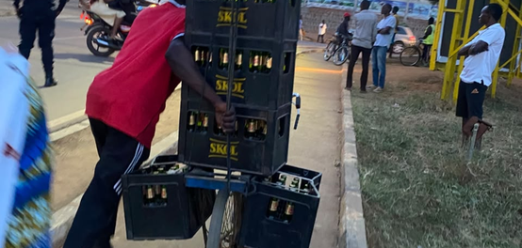
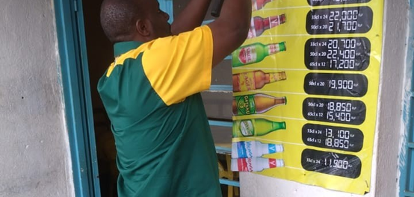
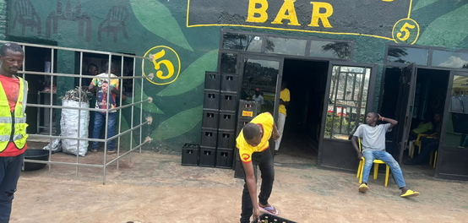
Ten initiatives became one operating model.
Four pillars, run every week.
01
EXECUTION
DISCIPLINE
02
RTM &
AVAILABILITY
03
DATA &
ACCOUNTABILITY
04
SELL-OUT &
COVERAGE
Target & bonus
Interchangeability
Odoo across 105 depots
Outlet coverage
Weekly routines
27,172 crates injected
99% usage
Sell-out ambition
Recovery actions
Undelivered 1,622 → 89
Accuracy 21% → 78%
Price discipline
PROOF · 87% at max bonus
PROOF · 12.8 → 4.3 days stock
PROOF · reviews every Tuesday
PROOF · +8,921 hL in 49 days
ONE FIELD FORCE · ONE WAY OF WORKING · ONE EXECUTION RHYTHM
20-10-26
2
Notes:
Start with structure: ten initiatives became four pillars.
Ten initiatives became one operating model: target and bonus, RTM and availability, data and accountability, sell-out and coverage.
Each pillar carries one proof point — use them as evidence the change is embedded, not planned.
The strength is that the four run every week, together, not as separate projects.

Slide 11
The model that produces it — and what we scale in 2027
Sell-in ends at the distributor's gate; sell-out ends in the consumer's hand. Six steps close that gap — and the last mile makes it pay.
+124%
01 ORDER
10-crate minimum
MORE ORDERS GENERATED BY SALES REPS — same territory, same team, a different job description.
06 REINVEST
tuk-tuk, people
02 DELIVER
under 6 hours
THE LAST MILE, REBUILT
— 10 crates minimum, ordered by tuk-tuk, delivered in under 6 hours.
— Distributor open until 23:00, so the evening trade is ours.
— A dedicated caller reorders every outlet, every cycle.
SELL-OUT
LOOP
05 SHARE SHIFTS
wallet moves to us
03 SELL OUT
open until 23:00
04 REPLENISH
caller reorders
Small orders are not small business — 10 crates, every day, at every outlet, is how a zone grows 71%.
Sell-out loop operated weekly since Q2 2026; order generation measured on rep-generated Odoo orders, 2026 vs 2025.
20-10-26
WHY IT WORKS
3
Notes:
Before the proof, the mechanic — the loop that turns coverage into volume.
One page for the model: loop, last mile, engine.
Walk the six steps quickly — the point is that the loop closes, so an outlet reorders instead of waiting.
Then the three numbers that make it pay: 10 crates, under six hours, open until 23:00 — and +124% more orders from the same team.

Slide 12
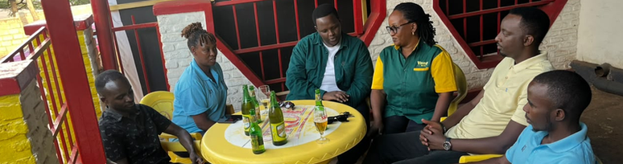
Availability and coverage moved first — and fast.
June → September 2026 · territory opening unlocked +8,921 hL in 49 days, +5,689 hL in September.
21% → 78%
12.8 → 4.3 days
+97%
DATA ACCURACY · Q1 → SEPTEMBER
AVERAGE STOCK COVER (DAYS) · −66%
OPENED TERRITORIES · 49 DAYS
27,172
99%
CRATES INJECTED · Q2 + Q3
105 depots
connected to Odoo
ODOO USAGE
70% KIGALI
30%
16.5% → 87%
70% Kigali · 30% top-volume distributors
BONUS ACHIEVEMENT · JULY → SEPTEMBER
20-10-26
4
Notes:
And this is how we run it: six numbers, every week.
Headline: availability and coverage moved first, and fastest.
8,921 hL unlocked in 49 days and 5,689 hL added in September; stock cover 12.8 → 4.3 days; undelivered orders 1,622 → 89.
Stress the quality behind it: data accuracy 21% → 78%, bonus achievement 16.5% → 87%. Volume without control would not have held.

Slide 13
Q3 delivered the volume — and left five gaps
Territories and interchangeability moved the numbers. The five gaps are now the work.
TERRITORIES · 49 DAYS
WHOLESALER UNDELIVERED ORDERS · Q1 → SEP
DISTRIBUTOR STOCKHOLDING · Q1 → SEP
+8,921 hL
1,622 → 89
12.8 → 4.3 days
+97% in opened territories
−95% after pack interchangeability
−66% stock cover
+106% targeted in 30 days · +5,689 hL added in September
Fewer unserved orders, on the same stock
Faster rotation, more orders per day, better empties recovery
FIVE GAPS Q4 MUST CLOSE
01
DISTRIBUTOR FRAGILITY
02
PRICE DISCIPLINE
03
AVAILABILITY
04
DATA ACCURACY
05
EXECUTION CONSISTENCY
Some distributors remain below their potential.
Below-Brl share 46% → 73%, June → August.
Stock-outs still cost us sales.
78% is progress, not the standard.
Same rhythm, every territory, every week.
The next step is not more initiatives — it is more consistent execution.
20-10-26
5
Notes:
Now the payoff, and the honesty: what the quarter delivered and what is still open.
Three pages in one: territories produced the volume (+8,921 hL in 49 days, +97%), interchangeability produced the service (1,622 to 89 undelivered, 12.8 to 4.3 days cover), and the five gaps are what Q4 is for. Land the last line: the next step is not more initiatives, it is more consistent execution.

Slide 14
How we win Kigali
KGL-SALES grew +7.0% to 67,467.76 hL — but all of the growth came from the north. The south gave back 8,030 hL.
KIGALI SALES ZONE · HECTOLITRES
TWO MOVES
67,467.76 hL
01
STOP THE SOUTH LEAK
2025: 63,051.64 · +7.0% · crates 768,807 → 821,764 (+6.9%)
8,030 hL lost in KGL-SOUTH. Recovering half is +4,000 hL — 91% of Kigali's net gain.
NORTH
23,188 → 35,635
+54%
SOUTH
39,863 → 31,833
−20%
02
HOLD THE NORTH
+12,447 hL came from here. Keep the 49-day loop and 4.3-day cover; it is working.
The north added 12,447 hL. The south gave back 65% of it.
Kigali's next +4,000 hL is already in the south — it is coverage, not demand.
Zone hectolitre report, 2025 vs 2026 · KGL-NORTH + KGL-SOUTH = KGL-SALES
20-10-26
6
Notes:
The region question. Kigali grew 7%, but the north did all of it (+54%) while the south gave back 8,030 hL. So don't sell the win — sell the recovery: half of the south's loss is +4,000 hL, 91% of the city's entire net gain. Two moves only: stop the south leak, keep the north running.

Slide 15
We fought with the right brands — and won.
Growth came from the brands that can beat Heineken, Amstel and Mutzig head-on at the outlet. Range focus, not range breadth, is what takes share.
BEER HECTOLITRES · 2025 2026
THE FIREPOWER EFFECT
SKOL MALT
3,919.03
4.1x
+63%
VIRUNGA · 903 → 3,735 hL
VIRUNGA
3,735.44
69.4%
+314%
GATANU
OF BEER NOW RUNS THROUGH VIRUNGA AND SKOL MALT — WAS 50.3%
3,363.39
+95%
+97.8%
LONO
1,092.40
−27%
BEER VOLUME, AGAINST +71.4% FOR THE ZONE
Gatanu 65cl doubled (+114%). Lono fell 27% — but beer grew 97.8%: the firepower brands carried the zone.
Brand hL from the zone brand extract, beer only; Lono reported outside the beer total.
20-10-26
7
Notes:
And this is how we win it: the brands that take share at the outlet.
Four brands: Virunga 4.1x, Skol Malt +63%, Gatanu +95%, Lono -27%. 69.4% of beer now runs through Virunga and Skol Malt, was 50.3%.
Beer grew 97.8% against 71.4% for the zone overall: the mix is aimed, not accidental.
Close on 'range focus, not range breadth' and move to 2027.

Slide 16
2027 — where we want to go
Q4 beds the model in. 2027 is where it scales — the same loop, in more territories, more outlets and deeper share of wallet.
01
02
03
04
TERRITORIES
OUTLETS
SHARE OF WALLET
MONEY
Open, challenge, hold — replicate the models that delivered +97% and +8,921 hL in 49 days.
Take the last mile country-wide: 10 crates, under 6 hours, open until 23:00, in every zone.
Move wholesaler cash and shelf to us; hold parity through service, not discount.
Invest only where execution creates real market value: availability, sell-out, coverage.
Q4 consolidates the model. 2027 is where it scales.
Four Q4 moves: consolidate · correct · scale · protect.
Ambition restated from the 2027 plan; Q4 moves are the bridge, not the destination.
20-10-26
8
Notes:
Which is exactly why the plan is 2027.
This is the destination, and it is 2027 — not another Q4 push. Walk the four: territories, outlets, wallet, money. Each one is the Q3 model applied wider, not a new initiative. Close on the band: Q4 consolidates, 2027 scales.

Slide 17
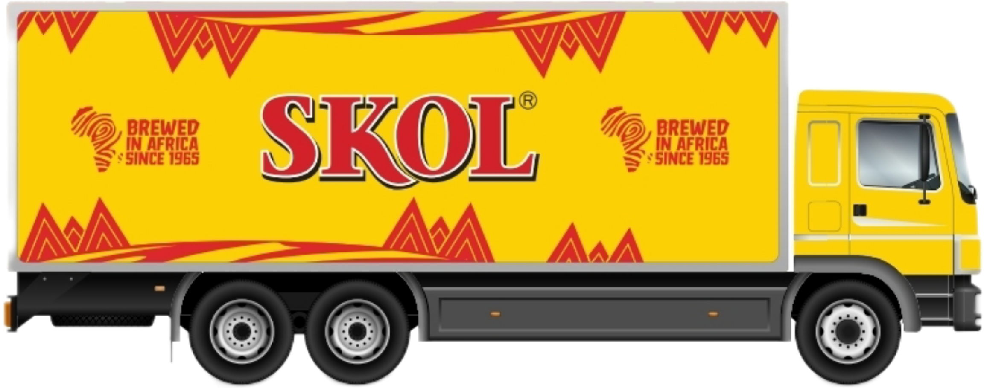
RTM Q3 2026
Market coverage · Price compliance · Sell-out mindset
October 2026

Slide 18
Q3 2026: three rules driving our Route to Market
Cover the market, respect the price, think sell-out. In Q3 we acted on all three, and sales grew 36%.
+36% sales, Aug–Sep vs May–Jun 2026
1
Market coverage
35/35
Kigali sectors
Codimad exited, Kigali remapped across 7 distributors. All 20 distributors visited in the market.
2
Price compliance
20/20
on price
Transport support came with price discipline. The 2 who broke it lost exclusivity; their zones grew 75%.
3
Sell-out mindset
8 → 4
days of stock
Interchangeability halved distributor stock. Odoo and EBM will show real sell-out; P4P moves to sell-out.
Monthly sales 2026 (HL)
▲ Q3 actions: end of July to mid-August
Cover every outlet, respect the price, sell out, not in: the three rules of our RTM.
Notes:
Sales in HL: May 50,521 / Jun 53,805 / Jul 58,154 / Aug 68,908 / Sep 72,958. Aug–Sep 141,866 HL vs May–Jun 104,325 HL = +36%.
Growth continued after the World Cup period, which supports a structural effect, not only seasonality.
The next three slides take each rule in turn.

Slide 19
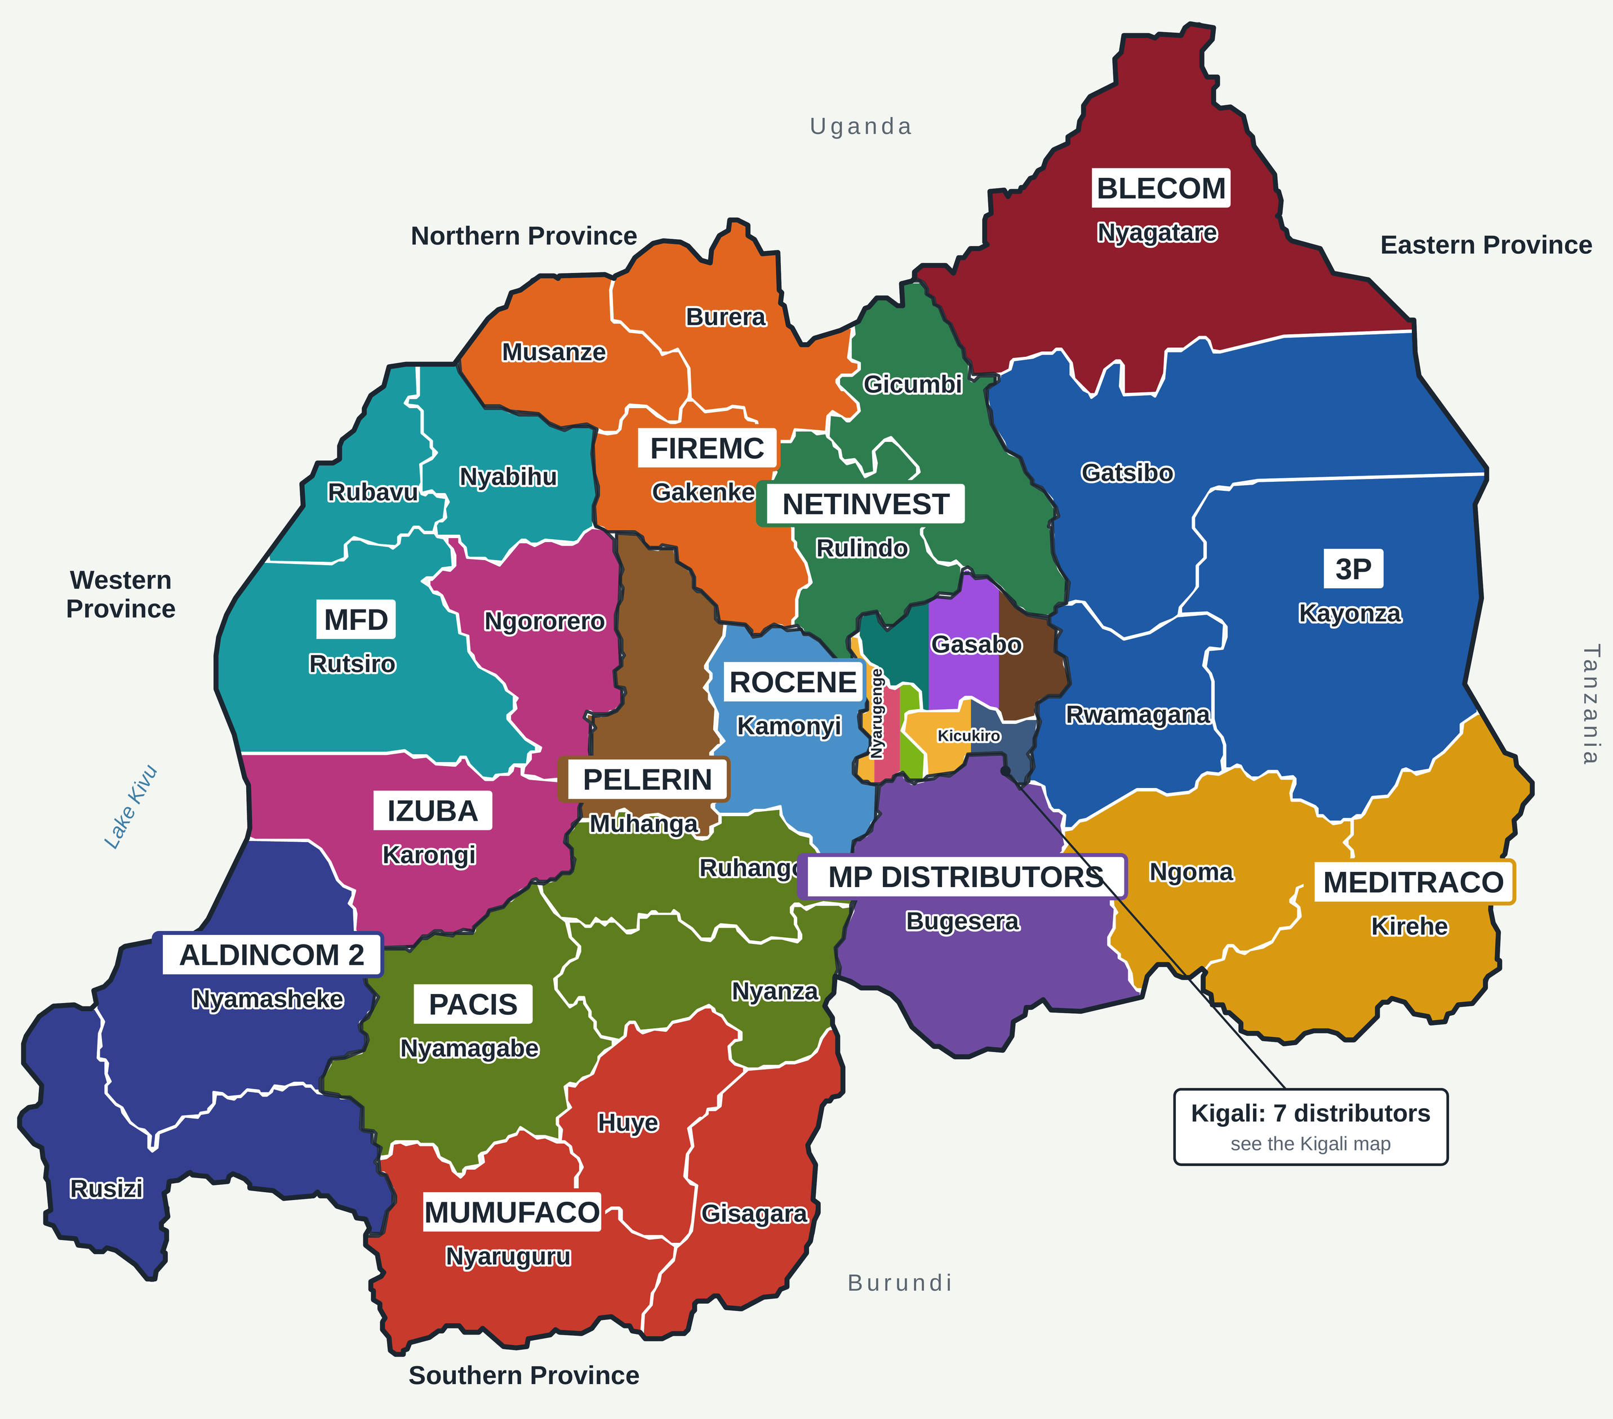
Market coverage: every territory assigned and visited
1 Market coverage
2 Price compliance
3 Sell-out mindset
Every district and Kigali sector has one accountable distributor. The visits now check how deep each one really goes.
Distributor map, 29 Sep 2026
20 / 20
27 / 27
35 / 35
0
distributors visited
upcountry districts
Kigali sectors
white spots or overlaps
Kigali: Codimad exit (early August)
Only distributor “under expectation” in June, bank guarantee expired: contract terminated
Kigali remapped across 7 distributors; strong lift in Kigali sales
Market visits: all 20 done, and continuing
Check outlet penetration, availability, execution and distributor capacity
Findings consolidated per territory to size each distributor’s full potential
Results feed the 2027 mapping and targets
Full coverage on the map is the starting point; the next step is real depth in every territory.
Notes:
Current map (29 Sep 2026): 20 distributors, 27/27 upcountry districts, 35/35 Kigali sectors, no white spots, no shared areas.
Codimad: ranked 'under expectation' in June with an expired bank guarantee; contract terminated early August and Kigali remapped across the 7 Kigali distributors (BM Shop, Jamalin, MAM, Nedico, Silver Eagle, Gaudence, T&U Sons).
All 20 distributors visited jointly by SBL and distributors. Visits continue; no consolidated findings yet — results at the next QRM.

Slide 20
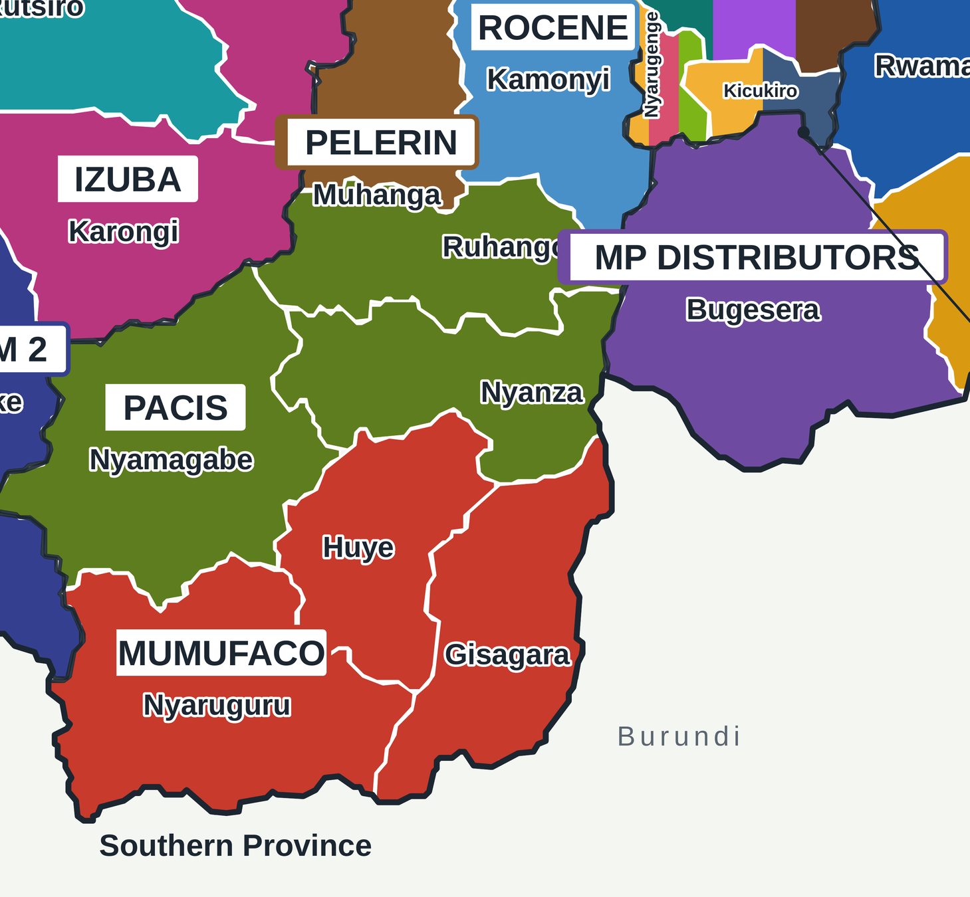
Price compliance: support given, discipline enforced
1 Market coverage
2 Price compliance
3 Sell-out mindset
The transport support came with one condition: respect the price. The 2 who did not lost exclusivity, and a wholesaler now serves each of their zones.
Pacis zone (HL) +80%
Mumufaco zone (HL) +69%
N&A Beverages
Nyanza · Pacis zone
HITRAB LTD
Huye · Mumufaco zone
% = Aug–Sep vs May–Jun 2026, total zone sales. August is a part month for the wholesalers (from 13 Aug).
+33%
18 → 20
+75%
Transport support
given in 2026, against price discipline
Distributors on price
August → today: all 20 comply
Sales in the 2 zones
distributors alone: +42% / +21%
13 Aug 2026 Exclusivity removed, wholesalers start
Exclusivity is earned: a distributor who does not respect the price loses it.
Notes:
Fuel rose from RWF 1,684/L (Apr 2024) to 2,927/L (Jun 2026). SBL raised transport rates twice in 2026, +33% on average, in return for target achievement, KPI compliance, empties recovery and recommended pricing.
August: 18 of 20 compliant. Pacis and Mumufaco were not, so exclusivity was removed and from 13 Aug N&A Beverages (Nyanza) and HITRAB LTD (Huye) distribute in their zones. Today all 20 comply.
Pacis zone: 5,926 -> 10,677 HL (+80%), Pacis alone +42%, N&A 24% of zone sales in Sep.
Mumufaco zone: 5,778 -> 9,773 HL (+69%), Mumufaco alone +21%, HITRAB 33% of zone sales in Sep.
Both zones +75% vs +36% nationally; 15% of national sales but about 23% of national growth.
Likely question: both were 'Performers' in the June ranking (Jan–May data); the price issue appeared after.

Slide 21
Sell-out mindset: what the market buys, not what we load
1 Market coverage
2 Price compliance
3 Sell-out mindset
Success is what distributors sell to outlets, not what they stock. Interchangeability started it; EBM data will let us measure, pay and renew on sell-out.
DONE
DONE
STARTING SOON
WITH 2027 BUDGET
Interchangeability
Odoo in place
EBM integration
P4P on sell-out
Distributor stock 8 → 4 days; dormant empties reduced, faster rotation.
System live and ready for distributor integration.
Every distributor sale captured: full sell-out by distributor and zone.
Incentive moves from SBL sell-in to distributor sell-out.
Contracts: all expire 31 March 2027
Bank guarantees: 18 of 20 valid
Renewal based on performance: sell-out, coverage, price compliance and empties
Exclusivity is earned: who does not do the job loses it
Sell-out data and coverage visits feed the 2027 mapping and targets
Mumufaco and T&U: new guarantees requested, expected soon
Valid guarantee required before any 2027 renewal
From sell-in to sell-out: 2027 will be measured, paid and renewed on what the market buys.
Notes:
Interchangeability live since end of July: distributor stock down from 8 to 4 days, dormant empties reduced, faster rotation. Lower stock means distributors sell through instead of loading.
Odoo: everything is in place. EBM integration comes next, so every distributor sale is visible in Odoo: full sell-out by distributor and zone, and where RTM and coverage can improve. EBM timeline is presented separately in the Odoo/EBM update.
P4P: today paid on sell-in; with EBM data it moves to sell-out. Proposal comes with the 2027 budget.
Contracts: no change, all expire 31 March 2027.
Bank guarantees: 18 of 20 valid; Mumufaco and T&U requested new guarantees, expected soon.

Slide 22
P4P 2027: from sell-in to a full sell-out mindset
We propose to pay distributors on what they sell to the market: sell-out vs sell-in becomes the biggest KPI (30%), and Odoo use becomes a paid KPI.
KPI
TODAY (sell-in)
PROPOSED 2027
Change
Sell-out vs sell-in
what the market buys vs what the distributor buys
—
→
30%
NEW · biggest KPI
Total volume target (HL)
10%
→
—
Removed: replaced by sell-out
Total Beer target (HL)
30%
→
20%
−10 pts
Total Skol Malt target (HL)
20%
→
15%
−5 pts
Total Virunga beer target (HL)
20%
→
18%
−2 pts
Service to outlets (OTIF)
min. 90% of POS delivered
20%
→
10%
−10 pts
Odoo usage & accuracy
distributor data complete and correct
—
→
7%
NEW
Total
100% (volume 80%, service 20%)
100% (sell-out 30%, brands 53%, service 10%, Odoo 7%)
Stays in both models: price respect is an MSOP (liquid & deposit). No bonus if recommended prices are not respected.
Payout curves: Volume & Odoo 90%→30% · 95%→75% · 100%→100% · 110%→120% Service 85%→75% · 90%→100% · 95%→110% · 100%→120%
Paid on what the market buys, not on what distributors load. Measured with EBM data in Odoo.
Notes:
Changes vs today: (1) 'Total volume target' is replaced by 'Sell-out vs sell-in' at 30%, the largest weight: a distributor earns it only when the stock it buys is sold to the market. (2) 'Odoo usage & accuracy' is added at 7%: the sell-out KPI depends on complete, correct distributor data in Odoo (with EBM). (3) Weights move: total volume 10% -> removed; Beer 30% -> 20%; Skol Malt 20% -> 15%; Virunga 20% -> 18%; Service 20% -> 10%. Price respect stays an MSOP gate: no bonus if recommended prices are not respected. Payout curves: volume and Odoo 90%->30%, 95%->75%, 100%->100%, 110%->120%; service 85%->75%, 90%->100%, 95%->110%, 100%->120% (same curves as today; Odoo uses the volume curve). Cost and budget come with the 2027 budget.

Slide 23
Next steps and board decisions
The next six months turn the three rules into the 2027 Route to Market, starting 1 April 2027.
Next steps
We ask the board to
Coverage visits continue; findings consolidated per territory
1
Note the Q3 results: sales +36%, stock 8 → 4 days, all 20 distributors on price
Market coverage
Price compliance
Price compliance kept under monitoring; exclusivity earned
2
Endorse the principle that exclusivity is earned: a distributor who does not respect the rules loses it
Contracts
Mumufaco and T&U bank guarantees renewed
Sell-out mindset
EBM integration in Odoo: full sell-out per distributor
3
Endorse moving P4P from sell-in to sell-out, with details in the 2027 budget
Sell-out mindset
P4P on sell-out proposed with the 2027 budget
4
Endorse 2027 renewals based on coverage, price compliance and sell-out
2027 RTM
1 April 2027: contracts renewed on performance
Cover the market, respect the price, think sell-out.
Notes:
EBM integration timeline is presented separately in the Odoo update. P4P on sell-out: detailed proposal comes with the 2027 budget. Bank guarantees: Mumufaco and T&U have requested new guarantees, expected soon.

Slide 24
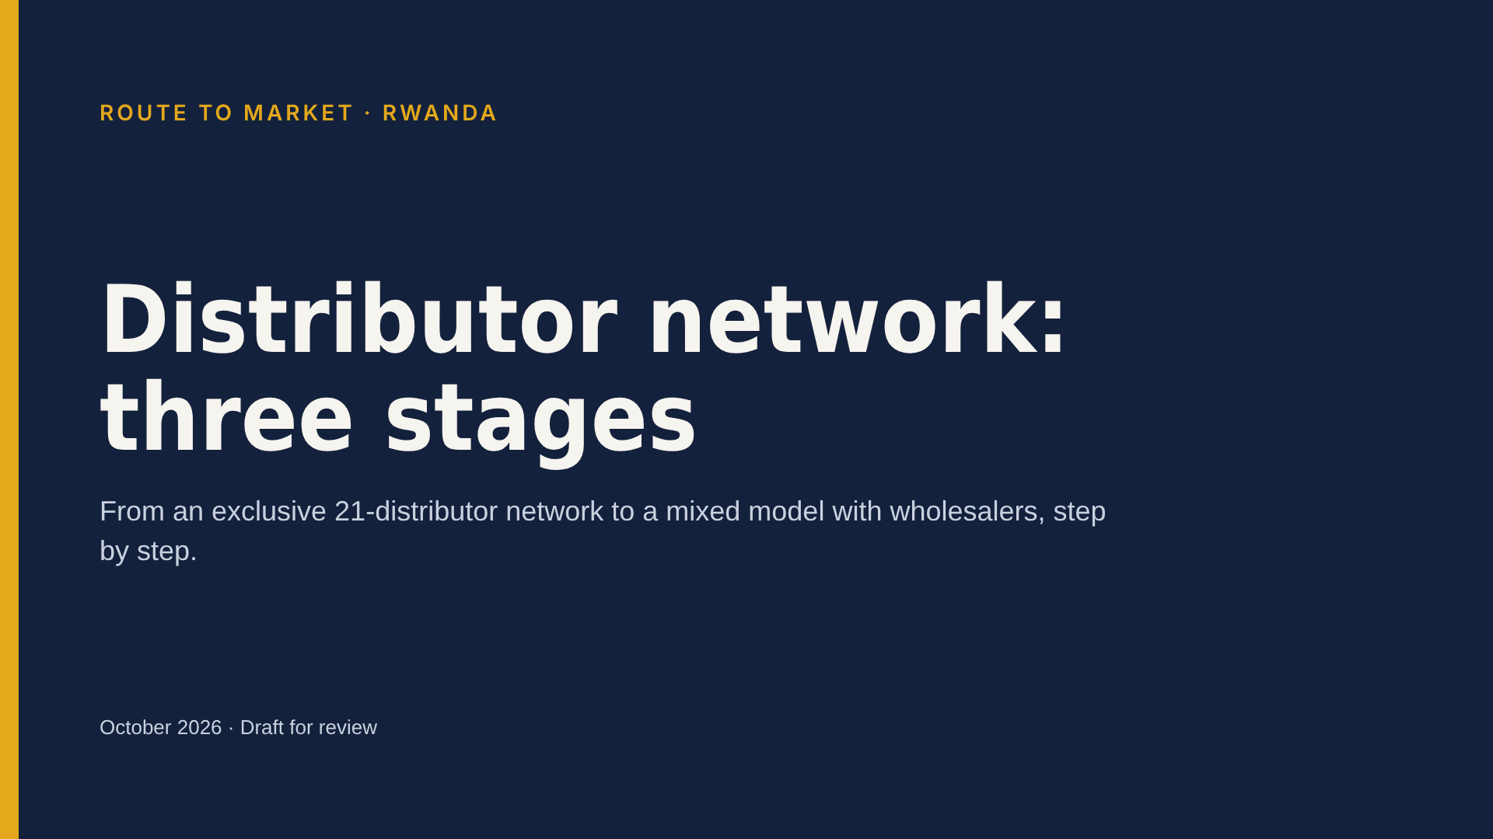
Notes:
Purpose: walk through how the distributor map has changed since before the summer, and what is coming next, so we can review the options together.

Slide 25
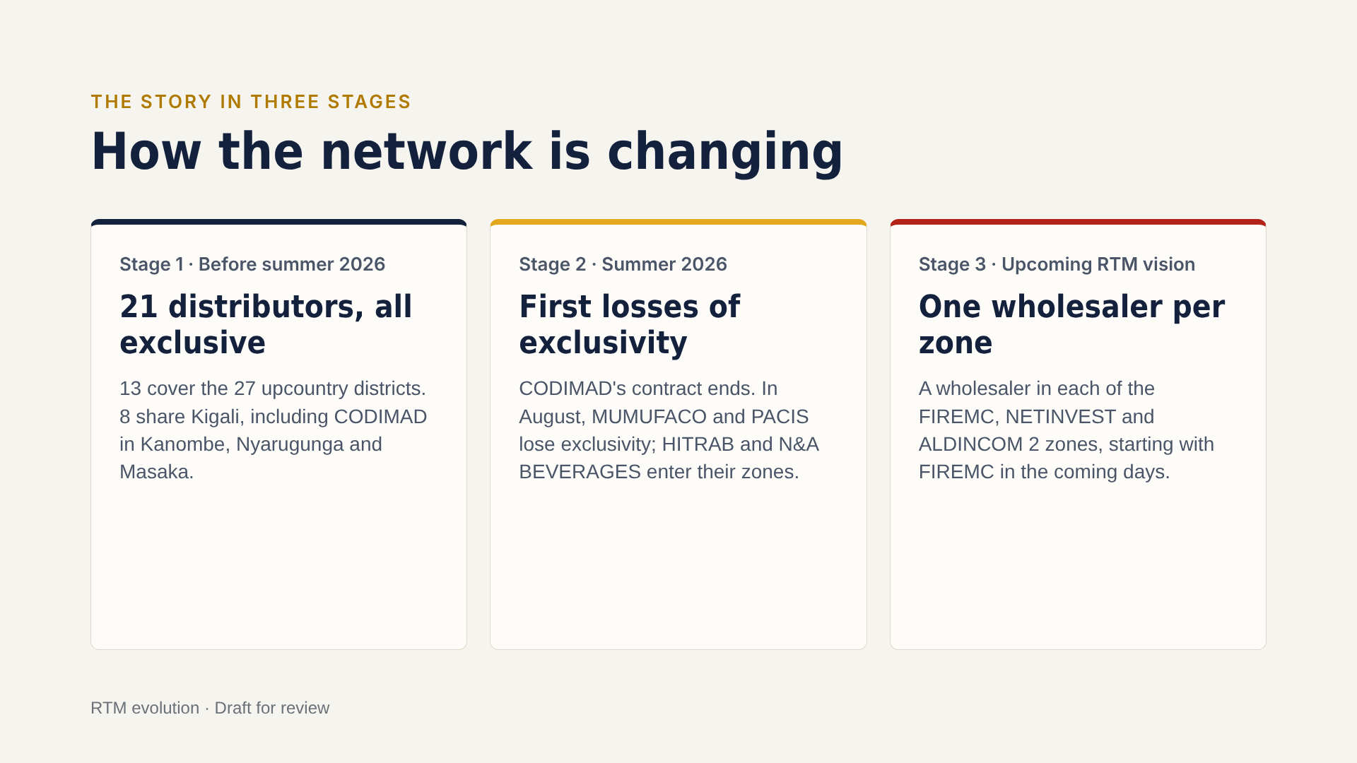

Slide 26
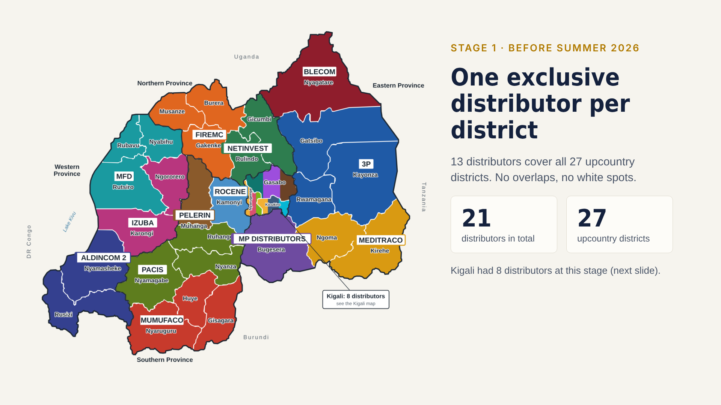
Notes:
Baseline. Every upcountry district had exactly one exclusive distributor. Kigali is too small at this scale: see the next slide.

Slide 27
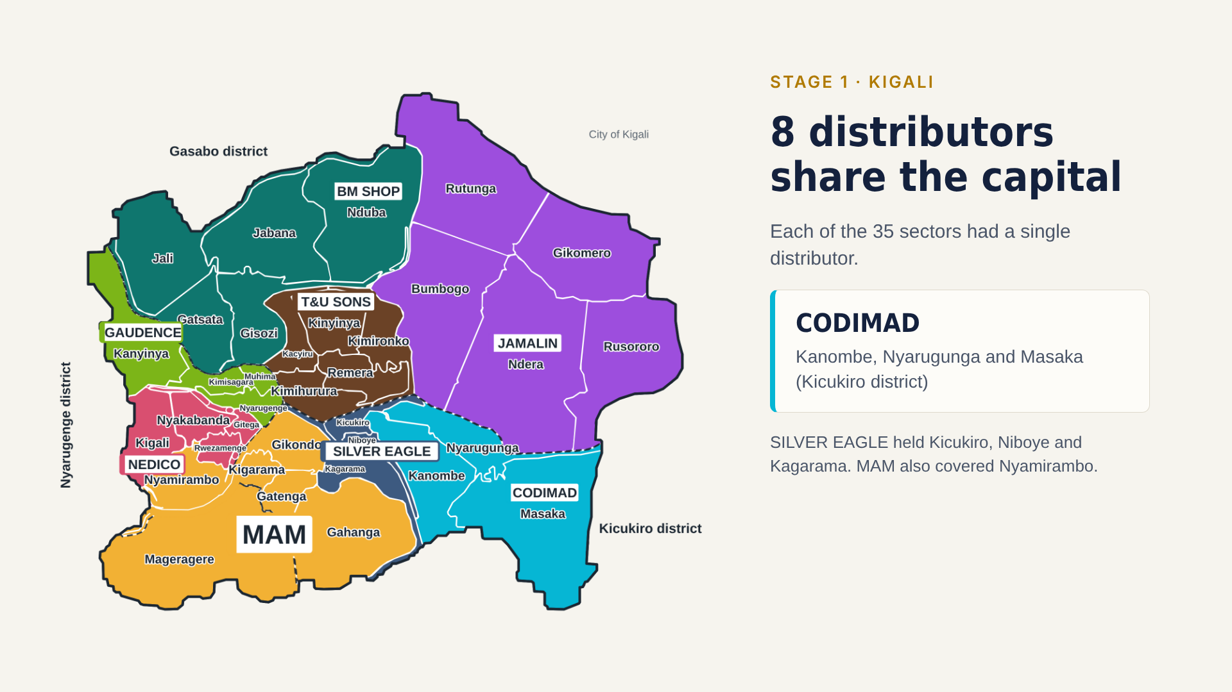
Notes:
Traced from the left-hand map of the Kigali distributors' mapping slide. At this stage Kagarama was with SILVER EAGLE and Nyamirambo with MAM; both changed in stage 2.

Slide 28
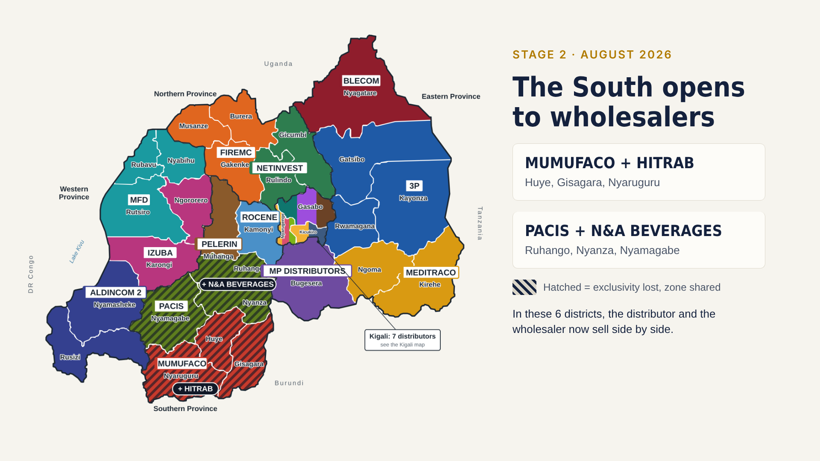
Notes:
In August MUMUFACO and PACIS lost exclusivity. Two wholesalers were introduced in their zones: HITRAB in the MUMUFACO zone and N&A BEVERAGES in the PACIS zone. In each zone the distributor and the wholesaler now operate side by side.

Slide 29
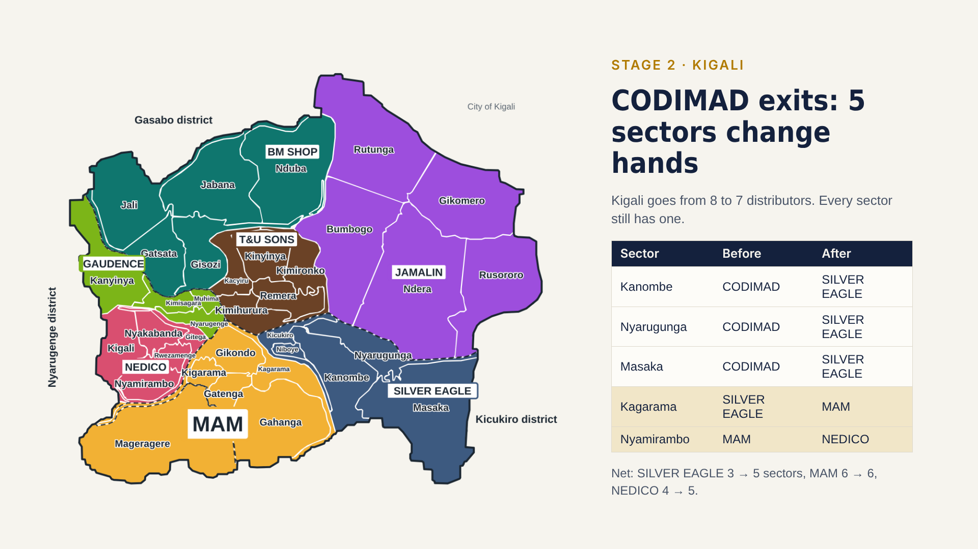
Notes:
CODIMAD's three sectors went to SILVER EAGLE. In the same reshuffle SILVER EAGLE gave Kagarama to MAM, and MAM gave Nyamirambo to NEDICO. Kigali stays fully exclusive: no sector is shared.

Slide 30
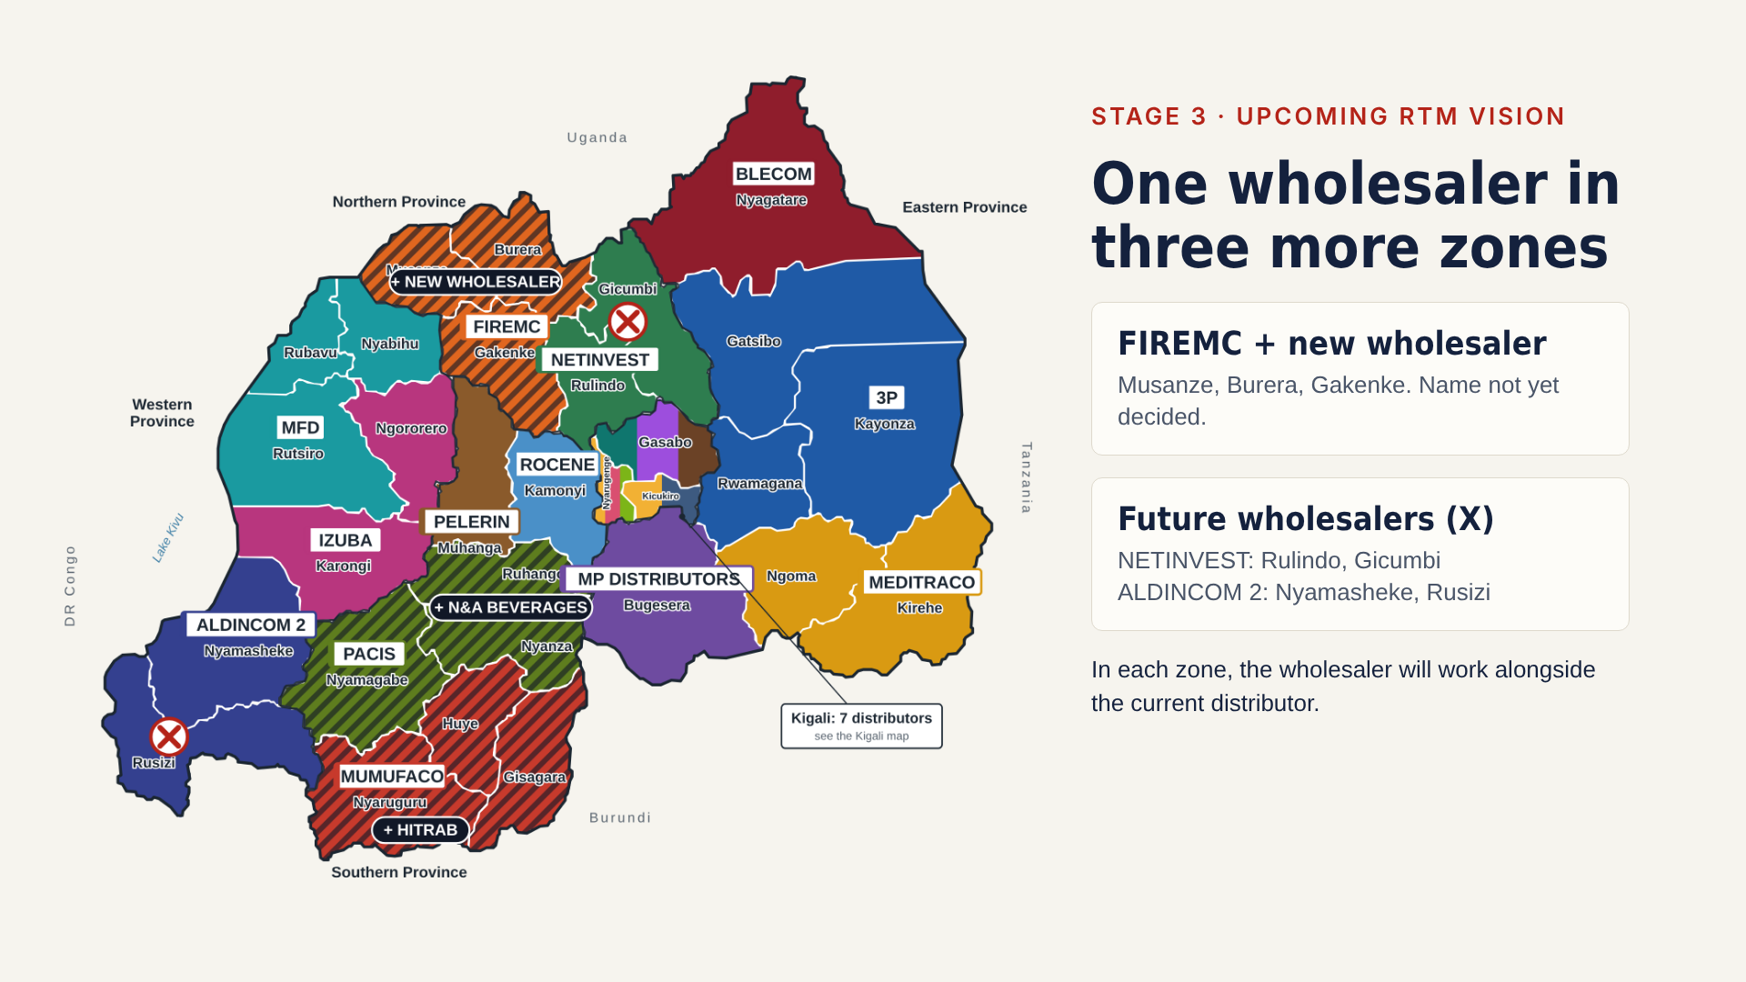
Notes:
The upcoming RTM vision: one wholesaler in each of the FIREMC, NETINVEST and ALDINCOM 2 zones. FIREMC goes first (in the coming days); the X marks show the two zones that follow. Candidates are on the next slide.

Slide 31
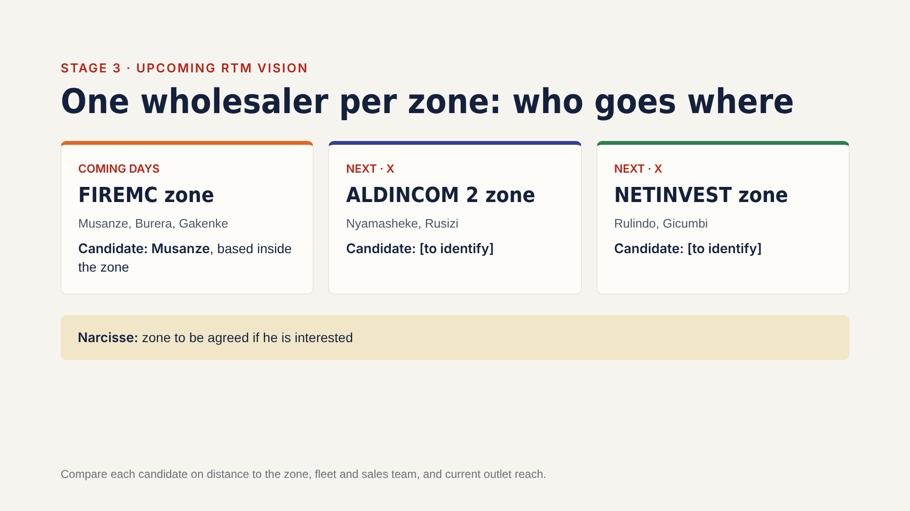
Notes:
Musanze is the candidate for the FIREMC zone, where it is based. Candidates for the ALDINCOM 2 and NETINVEST zones are yet to be identified, and Narcisse's zone is still open.

Slide 32
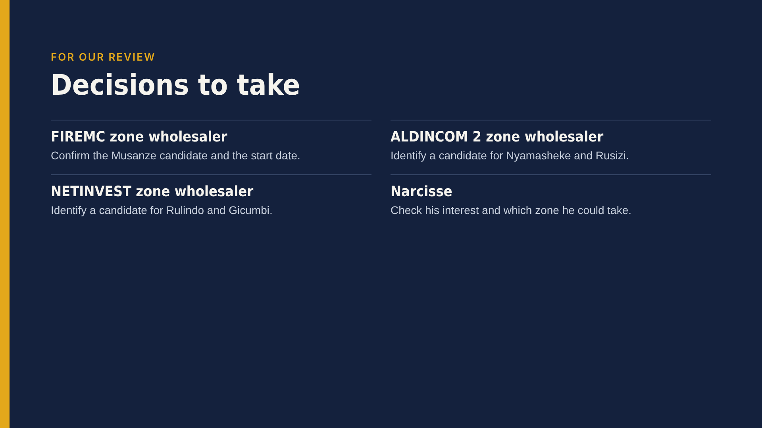

Slide 33
Odoo & EBM: From Digital Foundation to Commercial Value
Foundation achieved| Value Demonstrated | Sustainability & Scale Next
Odoo Adoption → Data Quality → RRA CIS Certification → EBM Integration → Onboarding
Notes:
CIS: Certified Invoicing System

Slide 34
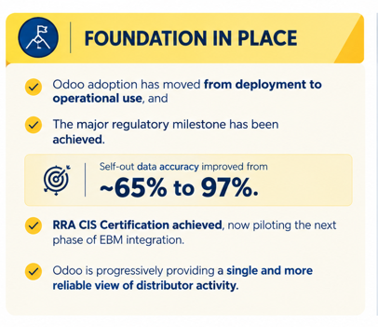
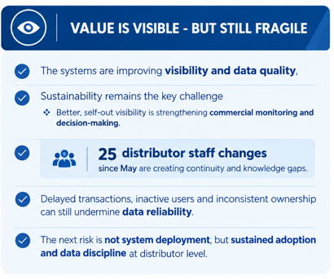

Slide 35
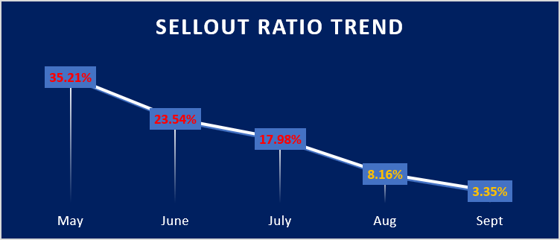
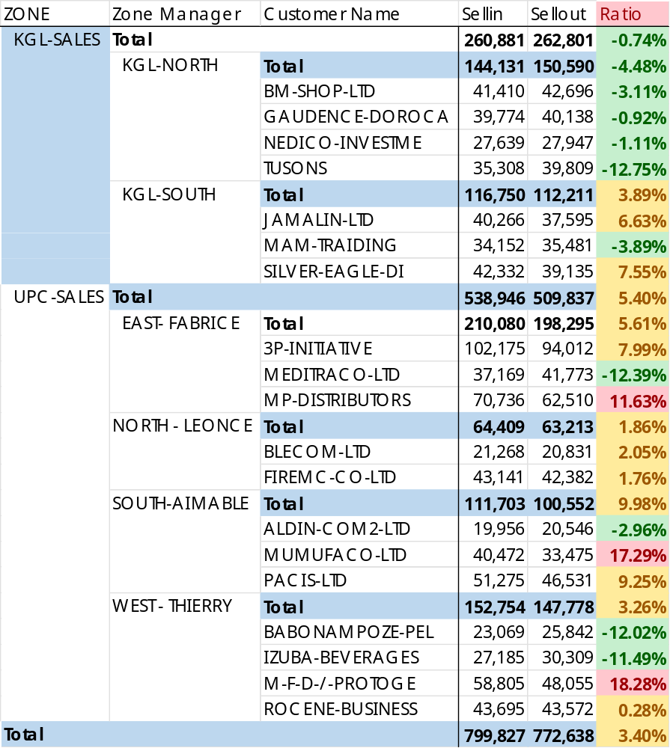
Progressive Insight on Data Quality and sellout ratio trend
164 Total Users Onboarded
Notes:
Lack of Commitment at MUMUFACO
Main Depots issues at M.F.D
Electricity Issues at MP - Distributor

Slide 36


Odoo-CIS Certification & EBM Onboarding
CIS/API Certification Achieved | Ongoing EBM Onboarding
ODOO CIS CERTIFICATION
CURRENT ODOO-EBM ONBOARDING
A major milestone that unlocks commercial value.
Invoice clearance - at distributor level | since 5 Oct
Net-Invest onboarding - since 13 Oct
Certification achieved
Integration timeline - 9 months from October
→ Unlocks the next phase of EBM integration.
EXECUTIVE TAKEAWAY | Certification achieved — the priority now is disciplined ODOO-EBM onboarding and execution.

Slide 37
2027 BI & COMMERCIAL SYSTEMS VISION
Scaling digital operations while removing key-person & continuity risk
2026 BASELINE
2027 SCALE-UP & RESILIENCE
EXECUTIVE TAKEAWAY
• Budget: 109.7M RWF
• Actual spend: 68.9M RWF
• Odoo + Power BI foundation established
• Initial onboarding & API established
• 2027 request: 168.5M RWF
• Odoo–EBM integration & onboarding: 68.0M
• Odoo subscription & integration: 41.2M
• EBM maintenance: 31.5M
• Odoo support & maintenance: 18.4M
2027 is not “more of the same” it is a scale-up of the digital operating model.
• 156 distributor depots to be integrated/onboarded and sustained
• Daily BI reporting must remain reliable & uninterrupted
• Protect continuity through backups, documentation & support
• Eliminate single-person dependency
2027 PRIORITIES:
RELIABILITY
CONTINUITY
CAPABILTY
SUSTAINABILITY
ENABLERS | Odoo Kenya Master Knowledge Transfer • Documentation & Backup Framework • Additional BI/Odoo Capacity
168.5M RWF investment to scale Odoo–EBM | Sustain daily BI reporting | build a resilient | automated system .

Slide 38
END
Notes:
Non recovered volume based on new distributor:

Slide 39
TRADE MARKETING
QRM October 2026

Slide 40
QRM AGENDA
OCTOBER 2026
Q3 2026: PRIORITY ACTIVITIES REPORT – What did we deliver?
Q4 2026: PRIORITY ACTIVITIES PLAN – What must we deliver to close 2026 strongly?
HOW TO WIN IN 2027 – Trade Marketing Strategy
2027 BUDGET ALLOCATION – By SKU × Brand × Category × Activity

Slide 41
TRADE MARKETING EXECUTION REPORT – Q3
AVAILABILITY & AFFORDABILITY: What did we deliver?
AVAILABILITY: Actual NND
AFFORDABILITY: Benchmarking vs the Competition
Key observation
Clear shift toward SBL being priced lower in outlets: 46% → 65% → 73%.
Positive impact of team efforts: SBL’s “better price” positioning improved across visited outlets, while price parity declined to 28%.
Affordability remains a key focus in this price-sensitive market.
Comments
Despite OOS situations, NND increased in August 2026, supported by door-to-door delivery by Sales Reps.
This indicates a clear shift from sell-in to sell-out.

Slide 42


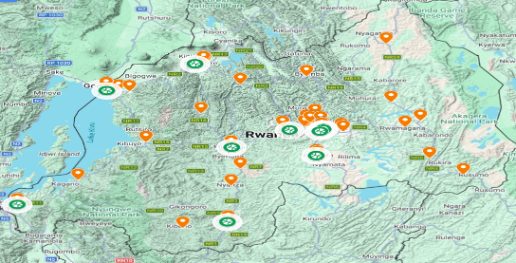

TRADE MARKETING EXECUTION REPORT – Q3
WORLD CUP ACTIVATION: why was it successful?
Field Manager | Expected POS | Outlets Executed | Promo Performance
Ivan Gahima | 450 | 498 | 111%
Aimable Maniriho | 525 | 475 | 90%
Fabrice Mizero | 525 | 471 | 90%
Thierry Hakizimana | 525 | 374 | 71%
Pascal Ayubusa | 375 | 317 | 85%
Leonce Ndicunguye | 390 | 300 | 77%
Edwin Minega | 45 | 18 | 40%
Grand Total | 2,835 | 2,453 | 87%
LEGEND:
Field Manager | Sellin target | Purchased Volume | Sell In Performance - % | Outlet Sellout Volume | Sell Out Performance - %
Ivan Gahima | 1,350 | 3,020 | 224% | 2,917 | 97%
Aimable Maniriho | 1,575 | 2,622 | 166% | 2,462 | 94%
Fabrice Mizero | 1,575 | 2,730 | 173% | 2,508 | 92%
Thierry Hakizimana | 1,575 | 2,080 | 132% | 1,726 | 83%
Pascal Ayubusa | 1,125 | 1,757 | 156% | 1,783 | 101%
Leonce Ndicunguye | 1,170 | 1,298 | 111% | 1,288 | 99%
Edwin Minega | 135 | 151 | 112% | 121 | 80%
Grand Total | 8,505 | 13,658 | 161% | 12,804 | 94%
Location | Projections | Projection/Day/POS | Consumers | Projection/Consumer
KGL | 11,455 | 13 | 6,279 | 1.8
Upcountry | 10,532 | 9 | 3,198 | 3.2
Total | 21,987 | Average: 11 | Countrywide: 9,477 | Countrywide: 2.5
Location | Average Daily Sales/POS (Malt) | Average Daily Sales/POS (SBL Beer)
KGL | 3 crates of Skol Malt | 6 crates (Full SBL Portfolio)
Upcountry | 4 crates of Skol Malt | 6 crates (Full SBL Portfolio)
Total | Countrywide:4 crates of Skol Malt | Countrywide:6 crates (Full SBL Portfolio)
Key Observations
As from July, Skol Malt started to register a positive trend Vs LY
Skol Malt volume increased from 1 to 4 crates/day/POS. Total SBL portfolio sales increased from 4 to 6 crates/day/POS.
Market share in regular POS activated during the FIFA World Cup increased by 6 points, from 27% to 33%.
Market share in mini-villages increased by 10 points, from 27% to 37%.

Slide 43
TRADE MARKETING PRIORITY ACTIVITIES – Q4
TRADE MARKETING ACTIVITY PLAN: What must we deliver?
PRIORITY ACTIVITY
WHAT MUST WE DELIVER?
EXPECTED BUSINESS IMPACT
265 venues identified with a target to cover the whole country
Planned activation: 10+1 B2B promo to drive consumption
Secure pre-event orders & ensure availability
7,420 incremental crates/month expected from the wedding consumption occasion.
1. Wedding Venue Coverage
2. Waiters Incentive Program
50 Rwf / bottle rewarded upon target achievement
September baseline: 22,959 Crates
Target calculation (X+1): +10% month-on-month
Current coverage: 170 outlets
Brewery tours for owners/managers → ambassadorship
Increase sell-out, persuasion by waiter, consumer’s switch and swap and brand power building across 170 outlets.
Q4 volume trend: Oct 25,255 • Nov 27,781 • Dec 30,559
3. Magic Boxes Loyalty Program
(Gatanu “UMUDATENGUHA” Box)
Branded boxes deployed in Basic POS
The box will be filled with crown corks opened on Skol bottles
Once the box is full, the POS will be redeemed with Gatanu 65cl crates + Gatanu tables sets
Build permanent persuasion, visibility and repeat purchase at Basic POS.
4. Key Flagship Outlets – Partnerships
RG Sports Center: sport hub; to be used for RPL event ceremonies
Area 51: largest bar in Kicukiro Beer Garden, priority outlet for consumer-facing activities
After 5: premium bar; located in Kicukiro Beer Garden, priority outlet for consumer-facing activities
Create scalable activation platforms across football, sports entertainment and premium nightlife.
RG SPORTS CENTER
AREA 51
AFTER 5
Q4 SUCCESS ROAD MAP: COVERAGE → AVAILABILITY → SELL-OUT → PERSUASION → ACTIVATION → INCREMENTAL VOLUME

Slide 44


TRADE MARKETING EXECUTION PLAN – 2027
SKOL MALT How to win at the point of sale?
01
MAXIMIZE AVAILABILITY
02
PROTECT AFFORDABILITY
03
WIN VISIBILITY
04
ACTIVATE KEY OCCASIONS
a) 164 priority venues to cover
Competitive price position
Brand visibility Reinforcement
Consumers activation platforms
Secure listings and sustain stock availability in event venues, created as new channels.
Maintain Skol Malt below Mutzig and Amstel in the covered outlet universe.
Target:
148 pylons and billboards to rrefresh
Deploy aluminum tables and chairs in 32 classy POS;
Renew the branding for 18 Sales Reps cars.
Develop 2 skol malt flagship outlets
Target:
RPL in Bar activations with digital tools and hostesses.
Match Days with big matches activations in classy outlets
Pool Table Tournaments in CAT A POS
AFCON mini villages experience (Countrywide)
Facts:
Expected consumers: 675 on average by venue
Total capacity of event venues: 174,872 people
Process
Regular competitor price checks and corrective actions to be executed
Display price lists in all standard and basic outlets
b) 12,128 Visited POS
CONTROL MECHANISM & ENFORCEMENT
EXECUTION STANDARD
PROVE THE IMPACT
Reinforce stock by outlet category
Monthly reporting on gaps to be fixed
Compliant POS to be prioritized for the POSM deployment activity
DEPLOY • MAINTAIN • VERIFY
Approved plan, outlet execution and post-activity review
Target:
CAT A: 6 crates | CAT B: 4 | CAT C: 2
MONTHLY PERFORMANCE SCORECARD
AVAILABILITY
AFFORDABILITY
VISIBILITY
BUSINESS IMPACT
Track execution and business impact
NND rate • Skol share Vs competitor
Price position Vs competition
Assets deployed and refreshed
Volume growth • incremental contribution
2027 EXECUTION CALENDAR
SKOL MALT
RPL BAR ACTIVATIONS
Jan
Feb
Mar
Apr
May
Jun
Jul
Aug
Sep
Oct
Nov
Dec
Consumer promotions around stadiums
STRATEGIC FOCUS
MATCH DAY ACTIVATIONS
Availability
Visibility
Affordability
Consumer engagement
Sports-led consumer engagement
POOL TABLE TOURNAMENTS
Always-on outlet occasion builder
AFCON CAMPAIGN
Tournament-led campaign burst

Slide 45


TRADE MARKETING EXECUTION PLAN – 2027
VIRUNGA: How to win at the point of sale?
01
BUILD PREMIUM TRIAL
02
DRIVE PREMIUMPERSUASION
03
WIN PREMIUM VISIBILITY
01
PROTECT AVAILABILITY & PRICE
Golden Hour campaigns and premium experiences
Customized incentives and persuasion at point of sale
Reinforce the brand in premium outlets and on the road
Ensure availability and protect premium price positioning
Target:
Roll out Virunga Golden Hour to drive trial among target consumers.
Activate flagship bars in key premium outlets with quality entertainment.
Run consumer tastings and promotions with trained hostesses at approved occasions.
Process
Set outlet sales incentives tied to agreed volume targets.
Engage and train bartenders/waiters to recommend Virunga.
Reward monthly activation in priority premium outlets once targets are achieved.
Target:
Refresh 98 pylons and billboards.
Renew branding for 22 sales representative cars.
Develop 5 flagship premium POS upcountry.
Improve counter area visibility with illuminated light signs.
Target & process
Maintain minimum stock by outlet: CAT A 7 crates | CAT B 4 | CAT C 3.
Monitor price compliance vs competition; prevent discounting that weakens premium cues.
Conduct monthly outlet checks on availability and price position
EXPECTED OUTCOME
EXPECTED OUTCOME
EXECUTION STANDARD
EXPECTED OUTCOME
Trial, consumer recruitment and repeat purchase.
Stronger recommendation and higher conversion to purchase.
DEPLOY • MAINTAIN • VERIFY
Consistent availability and premium price positioning.
MONTHLY PERFORMANCE SCORECARD
AVAILABILITY
AFFORDABILITY
PERSUASION
VISIBILITY
Track execution and business impact
NND rate • Virunga share Vs competitor
Price position Vs competition
Consumers reached and recruited
Counter area touch point visibility to be improved
2027 EXECUTION CALENDAR
VIRUNGA BEER
Jan
Feb
Mar
Apr
May
Jun
Jul
Aug
Sep
Oct
Nov
Dec
STRATEGIC FOCUS
1
Virunga Golden Hour Campaign
Hero on-trade consumer activation
Promotion
Persuasion
Visibility
Availability
2
Flagship Bar Activations
Signature outlets & premium experience
4
Consumer Promotions
Targeted trade & consumer value offers

Slide 46


TRADE MARKETING EXECUTION PLAN – 2027
GATANU: How to win at the point of sale?
01
MAXIMIZE AVAILABILITY
02
PROTECT AFFORDABILITY
03
WIN VISIBILITY
01
WIN VALUE AT SCALE
Be present. Be in stock.
Build price confidence.
Own the point of sale.
Make Gatanu the go-to value beer
Set outlet-level stock standards by category
Drive Gatanu availability of Gatanu everywhere Primus is available, regardless of the outlet channel
Display RRP tariffs in 328 basic POS
Use Magic Price Promotion selectively
Check market prices and correct gaps monthly
Refresh 60 pylons / billboards
Deploy tables & chairs in 42 basic POS
Refresh branding on 47 distributor trucks and brand 16 sales reps cars
Activate 800 UPC wholesalers with ABS communication the distribution depot
Deploy Gatanu outdoor signs on 50 POS
Drive B2B promo with the deployment of “magic boxes” in basic POS
Activate trade fairs / expos in selected markets
Activate “umuganura" and seasonal consumer moments
Use approved mechanics and clear ROI measures
SCALE-UP TARGETS BY POS CATEGORY
CONTROL & DISCIPLINE
EXECUTION STANDARD
PROVE THE IMPACT
CAT A: 3 crates | CAT B: 2 crates | CAT C: 1 crate
Track price compliance and promo execution; avoid unplanned discounting.
Deploy • Maintain • Verify — with photo evidence and outlet-level tracking.
Pre-approval, outlet execution, sales uplift and post-activity review.
MONTHLY PERFORMANCE SCORECARD
AVAILABILITY
AFFORDABILITY
VISIBILITY
BUSINESS IMPACT
Track execution + business impact
Stock compliance • numeric / weighted distribution
RRP visibility • price index vs. competition
Assets deployed • refreshed • compliant
Incremental volume • promo ROI • outlet growth
2027 EXECUTION CALENDAR
GATANU
Jan
Feb
Mar
Apr
May
Jun
Jul
Aug
Sep
Oct
Nov
Dec
Dec
STRATEGIC FOCUS
Wheel of Fortune
Promotion
Persuasion
Visibility
Availability
Trade fairs / expos
Magic Price Promotion
Umuganura

Slide 47
TRADE MARKETING ACTIVITY PLAN – 2027
What must we deliver to win at the POS?
FOCUS: SCALE WHAT WORKS
PURCHASE DRIVER
2027 PRIORITY ACTIVITIES
STRATEGIC INTENT
• Waiters Incentive Program
• Magic Box Initiative
• Hostess Persuasion Program
• Maintain proven persuasion programs
• Scale coverage across Basic POS
• Convert outlet engagement into sell-out
1. PERSUASION
• Football & AFCON activations
• RPL in-bar activities
• Flagship POS experiences
• B2B/B2C volume promotions
• Own peak football occasions and drive switching
• Build countrywide presence ahead of AFCON
• Concentrate experiential investment on flagship POS
• Drive incremental volume across POS & wholesale
2. CONSUMER FACING
ACTIVATION
• Tariff deployment
• Price compliance campaign
• Price communication POSM
• Ensure consistent price execution across POS & wholesale
• Close price gaps vs. competitors
• Reinforce value through clear in-outlet price communication
3. AFFORDABILITY
• Secondary distribution truck branding
• Outlet visibility refresh
• High-impact POSM refresh
• Strengthen brand presence across priority outlets
• Refresh existing visibility before adding new POS
• New POS only with management approval
4. VISIBILITY
• Wedding Venue Development Program
• Countrywide 10+1 Wedding Venue Promotion
• Wedding venue coverage & database management
• Build availability in high-frequency wedding venues
• Activate the 265-venue database countrywide
• Target incremental volume of 7,420 crates/month
5. AVAILABILITY
2027 EXECUTION ROAD MAP | COVERAGE → AVAILABILITY → SELL-OUT → PERSUASION → ACTIVATION → INCREMENTAL VOLUME

Slide 48
TRADE MARKETING & EVENT BUDGET
2027 BUDGET ALLOCATION: What must we Spend?
DESCRIPTION | B 2026 | YTD 2026 | LE Q3 | B 2027 | DIFF: B 2027-B2026 | % B27 Vs. LE Q3
TOTAL BUDGET: BTL - RWF | 2,225,933,968 | 1,684,623,689 | 2,630,290,168 | 2,757,252,566 | 126,962,398 | 5%
TOTAL BUDGET: CAPEX - RWF | 1,688,270,483 | 1,193,546,223 | 1,710,944,218 | 1,411,907,862 | -299,036,357 | -17%
TOTAL VOLUME- HL | 743,082 | 484,364 | 660,266 | 760,583 | 100,317 | 15%
Volume Beers | 609,327 | 406,221 | 558,626 | 658,354 | 99,728 | 18%
Volume LONO | 133,755 | 78,144 | 101,641 | 102,229 | 588 | 1%
Key observation
CAPEX budget decreased by -17% (B 2027 vs LE Q3 2026)
BTL budget increased by +5% (B 2027 vs LE Q3 2026)
Budget mix by category: Beer represents 95% of the budget, while LONO represents 5%.
Domestic volume mix by category: Beer represents 87% of the budget, while LONO represents 13%.
The budget allocation by brand is in correlation with the brand volume contribution.
37%
37%
33%
33%
25%
25%
5%
5%

Slide 49
TRADE MARKETING & EVENT BUDGET
2027 BUDGET ALLOCATION: What must we Spend?
56%
 | 44%
Key observation
BTL budget allocation: Classy (34%), Premium (27%) and Basic (26%) account for 87% of spending.
Return on investment: Monitor the impact of BTL activities on outlet performance and incremental sales.
Key observation
Budget split: Trade Marketing represents 56% and Events 44% of the total budget.
Execution control: Track POSM deployment, outlet compliance and asset utilization to protect SBL Investment in POS.
Management takeaway: Concentrate investment where outlet importance and execution potential are highest; prioritize trackable activities that can generate incremental sales.

Slide 50
EVENT
QRM October 2026

Slide 51

AGENDA
Q3 2026: PRIORITY ACTIVITIES REPORT – What did we deliver?
Q4 2026: PRIORITY ACTIVITIES PLAN – What must we deliver to close 2026 strongly?
HOW TO WIN AND WHAT TO DO IN 2027 – Events Strategy
BUDGET ALLOCATION IN 2027 – By SKU × Brand × Category × Activity

Slide 52
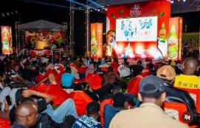
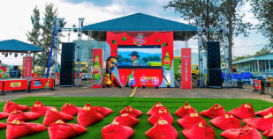
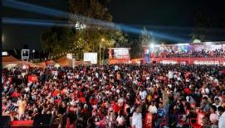
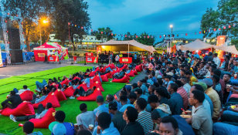
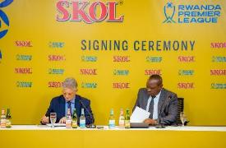
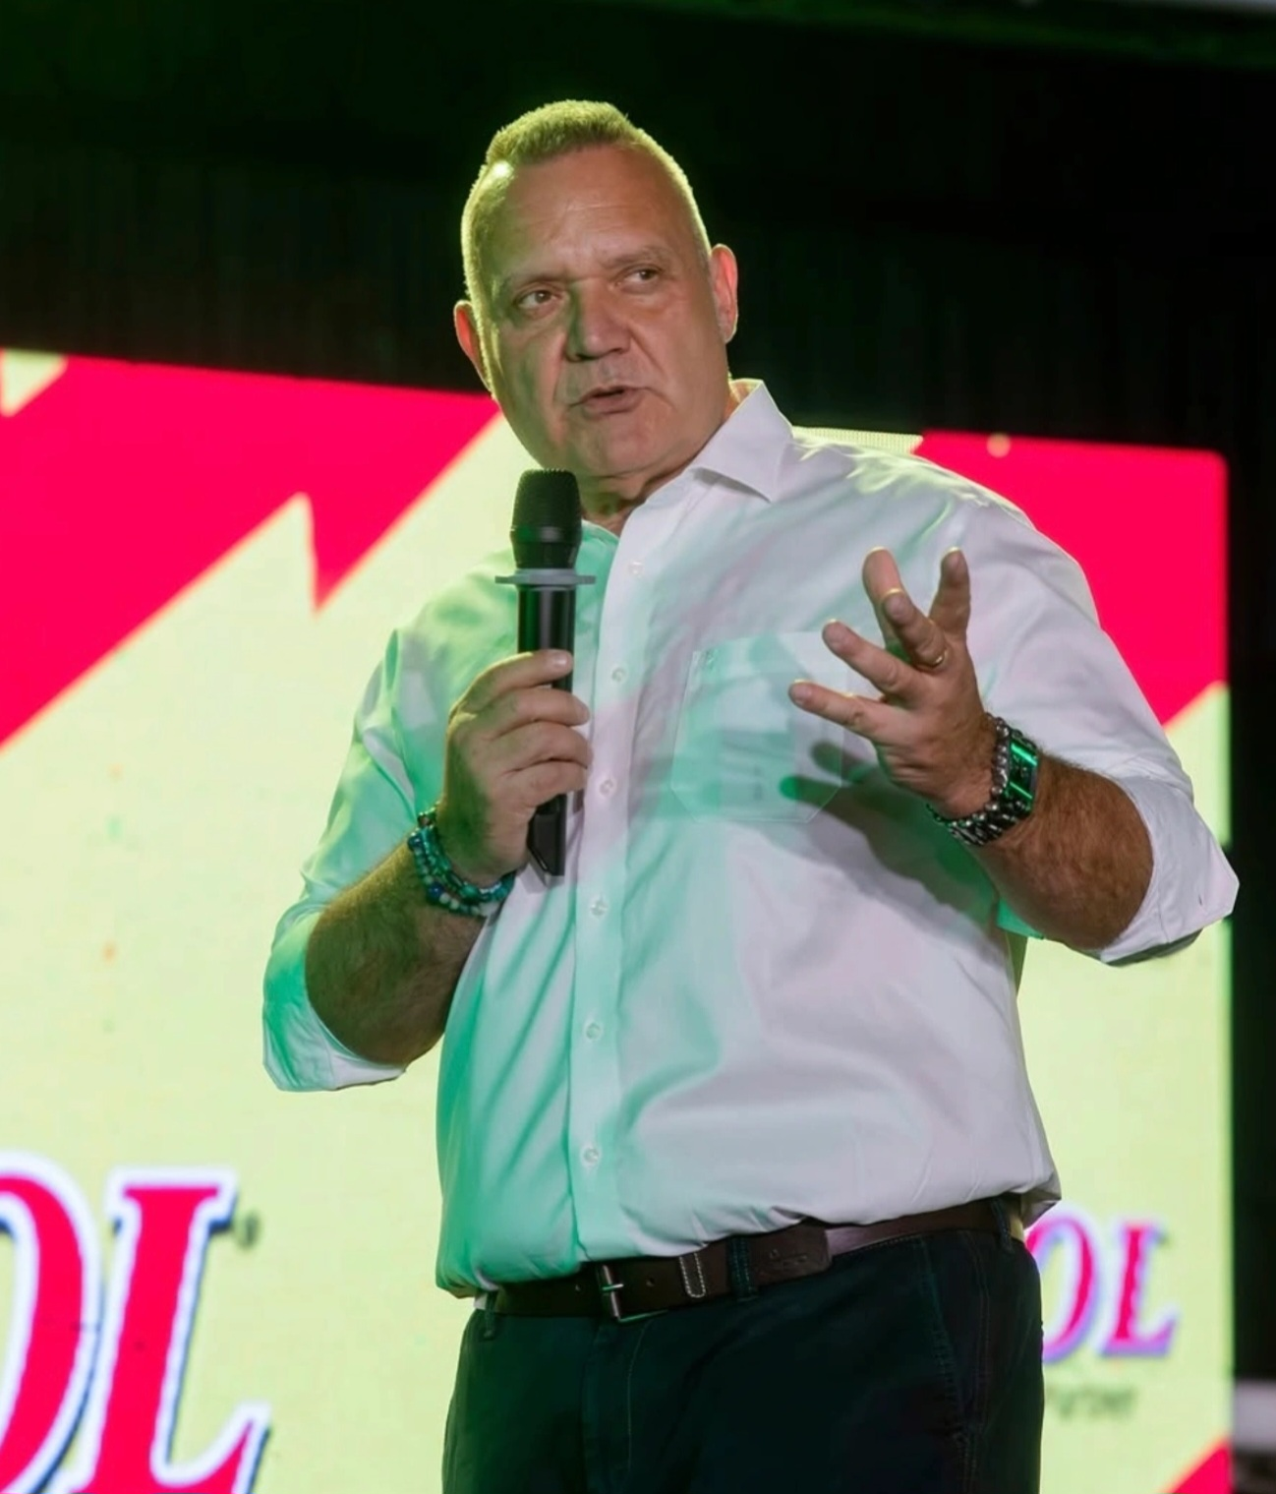

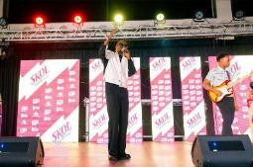
Q3 RESULTS / Q4 PRIORITIES · 2026
SKOL MALT - FOOTBALL AS A SALES ENGINE
RPL · SEASON KICK OFF IN SEPTEMBER
Season kick off cocktail with key partners of the league and Rwandan football world at RG Sports Center
306 matches / 9 stadiums.
Q4: launch approved branding, stadium sales, fan engagement and selected upcountry fan zones.
Q3 · WORLD CUP VILLAGE
14,682 consumers
1,268 crates total across the SBL portfolio, with the top sales:
  Skol Malt: 296 crates.
  Virunga Mist: 309 crates.
  Panache: 428 crates.
Final day: 3,000+ attendees.
EVENTS & SPONSORSHIP · QRM

Slide 53
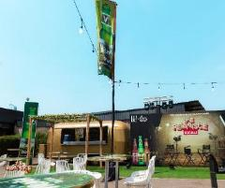


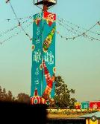


Q3 RESULTS / Q4 PRIORITIES · 2026
VIRUNGA - MUSIC, LIFESTYLE & OUTLETS
Q3 · THE REMINISCE 2nd & POP UP EVENTS
The Reminisce 2nd edition: 15 August, approximately 1,000 guests and 74 crates.
  Virunga 3+1 offer drove portfolio engagement.
TunaTaka Ku Enjoy: east African music festival, 1,300+ guests, 64crates
Outlet activation:
  Azzurri & La Creola (6 activation),
  Kamahwa (4 activation),
  Paddock (2 activation.
Q4 · REMINISCE 3rd EDITION & POP UP EVENTS
The Reminisce 3rd edition (~1,500 guests targeted).
12 outlet activation: Azzurri, La Creola, Paradox, Paddock offering consumer premium experience.
EVENTS & SPONSORSHIP · QRM

Slide 54
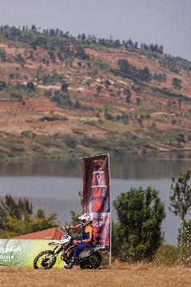

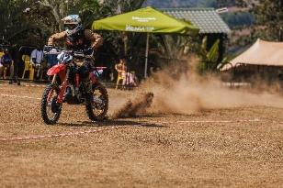

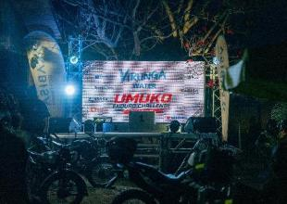
Q3 RESULTS / Q4 PRIORITIES · 2026
PANACHÉ - LONO & MOTORSPORT
Q3 · MOTORCYCLE ENDURO
2nd edition of the Enduro racing happened at Umuko lodge featuring riders from all east Africa.
Q4 · SHYORONGI ENDURO RACE
In response to Rwanda’s government alcohol-control framework, SBL is pushing this platform with Panaché.
4th edition of the Enduro racewith cars and motorcycles. Activate rally drivers, motorcycle riders and spectators to grow Panaché visibility, trial and sales.
EVENTS & SPONSORSHIP · QRM

Slide 55
2027 EXECUTION MODEL - BIGGER IMPACT, SMARTER SPEND
Capitalize on acquired production assets while protecting compliance and commercial return
OWN THE PRODUCTION
ADAPT TO REGULATION
MEASURE COMMERCIAL ROI
Deploy SBL-owned sound, stage, lighting and screens. Negotiate stronger sponsorship value, reduce external rental dependence and produce our own events.
Shift recurring alcohol-focused experiences into licensed bars and permitted venues. Verify approvals, age restrictions, service hours and stadium permissions.
Track attendance, direct sell-out, crates sold, brand reach, cost per event, production savings and post-event reconciliation.
BRAND-LED PLAN · QRM

Slide 56
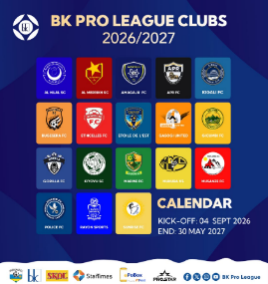

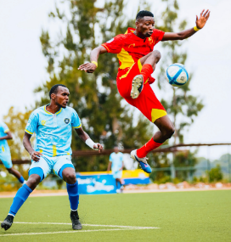

2027 EVENTS & SPONSORSHIP STRATEGY
SKOL MALT - FOOTBALL & DIRECT SALES
RPL : ALL 306 MATCHES
• Activate every match across 9 stadiums sales points and branded bars.
• Serve fans directly through stadium vendors and dedicated beverage areas; drive sell-out and measure sales by fixture.
• Add fan-zone entertainment and product engagement at priority games.
STADIUM BRANDING & TV REACH
• Consistent Skol Generic visibility at every stadium and throughout the league calendar.
• Deploy pitch-side boards, bar branding and consumer touchpoints to stadiums
• Prioritize high-visibility placements at televised matches.
END OF SEASON CELEBRATION
• Skol Malt sponsorship of Player of the Month and Best Fans recognition.
• Matchday supporter rewards, fan competitions and branded prizes to build loyalty.
• Sponsor the end-of-season gala night, celebrating players, clubs and supporters.
AFCON PAMOJA 2027 : MINI SCREENINGS
• Set up compact, cost-efficient viewing areas, smaller than the 2026 WCVillage.
• Capitalise on AFCON taking place in neighbouring Kenya, Uganda and Tanzania.
• Scale Rwanda-focused screenings if Amavubi qualify.
BRAND-LED PLAN · QRM

Slide 57

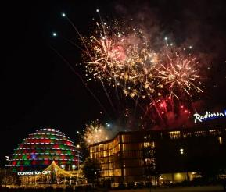
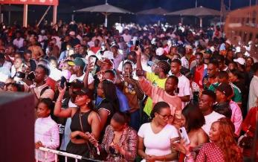
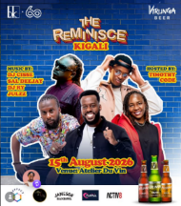
2027 EVENTS & SPONSORSHIP STRATEGY
VIRUNGA - MUSIC, LIFESTYLE & POP UP EVENTS
SPINNY & FRIENDS
• 1st edition drew over 5,000 attendees; target a bigger, more ambitious 2nd edition at Gahanga Cricket Ground.
• Premium DJ line-up designed to attract audiences from across Rwanda, Uganda and South Africa.
• Large open-air venue enables a full Virunga experience: production, bars, hospitality, branding and consumer engagement.
• “Road to Spinny & Friends”: partner-outlet activations, promotions and ticket giveaways ahead of the event.
OKTOBERFEST OWNED BY SBL
Open-air Virunga beer festival combining barbecue, food, beer, music and social experiences an ownable annual lifestyle property.
DECEMBER - YEAR-END FLAGSHIP CONCERT
A major end-of-year music occasion to close the calendar, deepen consumer connection and reinforce Virunga’s premium positioning.
THE REMINISCE & POP UP ACTIVATIONS
• The Reminisce: 3 editions, building on an established premium music platform.
• Smaller, frequent pop-ups at partner bars and licensed outlets.
• Curated music and branded experiences to attract relevant consumers, increase trial and drive sales.
BRAND-LED PLAN · QRM

Slide 58
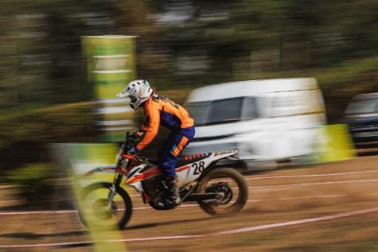
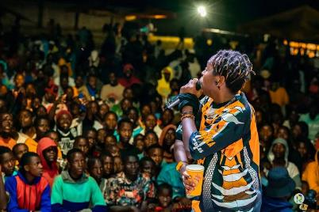
2027 EVENTS & SPONSORSHIP STRATEGY
GATANU - ROADSHOW UPCOUNTRY
PANACHÉ / NO-LO - MOTORSPORT
Four mainstream, ticketed roadshows in major regional cities
ROADSHOW
YEAR-ROUND | ENDURO
• Relaunch major regional music activations, building on the last comparable SBL upcountry concert platform, Nyega Nyega na Skol Lager (2022).
• Take Gatanu directly to mass-market consumers in four major cities.
.
• Give Gatanu its first dedicated activation series, building awareness, product trial and sales where the brand has had little direct event presence.
• Panaché to lead motorsport sponsorships and activations of the year.
• Brand approved spectator areas, service points and partner touchpoints; build strong event visibility.
• Engage enduro fans, crews and spectators through branded experiences and content capture.
BRAND-LED PLAN · QRM

Slide 59

Thank you

Slide 60
ANNEXE
TREND / TENDANCE
ventes au 19 octobre
Total (Domestique + Export)
53 464 HL MTD, +46 % vs LY à jours comparables.
Cadence d’environ 83 000 HL pour une target de 74 281
Il suffit de 1 900 HL/jour pour la tenir, alors que nous faisons 2 800 en moyenne.
YTD : 670 225 HL, +3,3 %.
Domestique seul
42 825 HL MTD, +40 % vs LY.
Cadence entre −1 % et −6 % de la target (69 280) : c’est jouable mais ce n’est pas acquis. Il faut tenir environ 2 300 à 2 450 HL/jour jusqu’au 31.
YTD : −10 %. La croissance annuelle vient uniquement de l’Export (+135 %).
Ce qui marche
Virunga Mist 50 cl, Gatanu 65 cl et Skol Malt 65 cl.
KGL (+7 % vs target), UPC East et UPC South.
Ce qui bloque
UPC West et UPC North, à −24/−25 % de leur target. C’est tout notre écart domestique.
Lono à −71 %.
Distributeurs ALDIN, PACIS, FIREMC et PROTOGE en net retard sur leur target.
Vigilance
Ralentissement depuis le 15, avec −16 % de moyenne journalière.
Nous vérifions les stocks distributeurs pour nous assurer que c’est du sell-out et non du chargement.

Slide 61
2026: the foundations are laid
1 · 2026: FOUNDATIONS — RESULTS AND MARKET SHARE
DOMESTIC · CUMULATIVE VOLUME, 30 SEP
DOMESTIC · CUMULATIVE VALUE (RWF)
TOTAL SBL (DOM. + EXPORT) · AT 30 SEP
MARKET SHARE
517.7 k hL
−7.9%
95.5 Bn
at 18 Oct
660.1 k hL
+4.7%
25.7%
31.5%
vs budget 561.9 k · cumulative gap: −11.3% end Aug → −7.9% end Sep · at 19 Oct: 558.6 k hL
October to date: 8.5 Bn RWF
export 142.4 k hL = 21.6% of total
Cumulative to 30 Sep · September: 31.5%, 22.7% in March · SBL beer vs Bralirwa beer
Making it a lasting trend…
Notes:
READY ANSWERS — Where does the local market stand? 517,712 hL at 30 Sep (Monthly Report) vs budget 561,940: −7.9%; the cumulative gap was −11.3% at end August; in September, local beat its budget by +20% and LE02 by +9.8%. October to date (Daily 19 Oct, day in progress): 40,864 hL excluding export in 19 days; cumulative at 19 Oct: 558,576 hL (30 Sep + October to date, to be reconfirmed with BI). Monthly sales 2026 (local + export, Monthly Report): May 67,510; June 71,302; July 81,660; August 89,164; September 92,644 hL (+31% Aug–Sep vs May–Jun). Why behind budget? Findings from the monthly reports: stock-outs on Lager (local −58.8% cumulative), Panaché (insufficient stock in September) and water; four price increases in 2026; transport +33% cumulative; communication restrictions. No single cause; do not blame Production or the distributors. Production: two lines under strain, mandatory maintenance and overhauls. Landing: LE T3 660.3 k hL (−11.1% vs budget 743.1 k), to be compared with the September run rate (74.5 k hL); do not confuse with the cumulative SBL total (660.1 k hL, export included). Total SBL: 660,123 hL, +4.7% vs budget, +11.9% vs LE02; export 142.4 k hL (+107.9% vs budget) = 21.6% of total; Skol Horizon 2030 sets an export target < 10% of total volume; export value is absent from value reporting. Market share: published for local + export; 25.7% cumulative, 31.5% in September vs 27.8% in August; from 22.7% in March to 31.5% in September. Value: Value Report 18 Oct, 95.46 Bn RWF; October to date 8.46 Bn. PITFALLS: do not quote 31.5% as local share; do not present the +4.7% of total SBL as local market performance. RESERVE — prior-year comparisons, only if asked: local −6.7% vs prior year at 30 Sep; August +11.5%, September +33.3%, October to date +41.8%; Daily Report: −10.4% because its prior-year cumulative includes October to date and its 2026 cumulative does not; value +4.3%; market share 25.7% vs 24.3% cumulative.

Slide 62
2026: local sales, from 51 k hL in March to 74 k in September
2 · 2026: MONTHLY SALES — LOCAL (DOMESTIC)
September: 74,484 hL local, +20% vs budget · cumulative 517,712 hL (−7.9%)
Notes:
READY ANSWERS — Monthly sales 2026, local (domestic), hL, September Monthly Report: January 52,488; February 51,346; March 50,975 (low point); April 52,172; May 52,067; June 55,142; July 59,165; August 69,873; September 74,484; cumulative 517,713 hL (517,712 in the report text: rounding). September beat its budget by +20% and LE02 by +9.8%; cumulative at −7.9% vs budget. October to date (Daily 19 Oct, day in progress): 40,864 hL excluding export in 19 days. The chart on slide 1 is local + export: 67,510 (May) to 92,644 (September); export is 21.6% of the cumulative total: do not mix the two series. RESERVE — prior-year comparisons, only if asked: August +11.5% (+7,203 hL) and September +33.3% (+18,587 hL) vs prior year; January to July between −7.5% and −22.2%; cumulative −6.7% vs prior year.

Slide 63
2026: one team, from activity to execution
3 · 2026: A COLLECTIVE TRANSFORMATION
MINDSET SHIFT
BACK TO BASICS
FIELD SALES
HENRY
ROUTE TO MARKET
BENI
BI · ODOO · EBM
ERNEST
TRADE MARKETING
PACIFIQUE
EVENTS
FLORIAN
PLAN
1 · From activity to execution: 4 pillars
2 · Proof: territories, interchangeability, KPI reviews and bonus
3 · Price parity and 5 gaps to close
4 · Q4: consolidate and correct · 2027: invest where execution creates value
PLAN
1 · Three rules: cover, price, sell-out
2 · Coverage: mapping, redistricting
3 · Price: support in return for discipline
4 · Sell-out: interchangeability, Odoo, EBM
5 · Next steps and decisions (2027 RTM)
PLAN
1 · Digital foundation: Odoo adoption
2 · Data quality and sell-out ratio
3 · CIS certification and EBM onboarding of each depot
4 · 2027 vision: reliability, continuity, 168.5 M RWF
PLAN
1 · Q3 review: availability, price, activations
2 · Q4 plan: priority activities
3 · Winning in 2027: Skol Malt, Virunga, Gatanu
4 · 2027 budget by SKU, brand, activity
PLAN
1 · Q3 review: World Cup Village, RPL, Reminisce
2 · Q4 plan: RPL, Reminisce 3, …
3 · 2027: own production, compliance, ROI
4 · Brand strategy and 2027 CAPEX
ONE COMMERCIAL TEAM · ONE DIRECTION · ONE EXECUTION —> From Brewery to Consumer…
Notes:
MINDSET: back to basics. Before, we managed activity and sell-in; now we manage execution, sell-out and data (Henry: “Nine months ago we managed activity. Today we manage execution.”). Philosophy: Back to Basics, quality first, volume next. READY ANSWERS — 2026 = foundations. Markers: local vs budget, cumulative: −11.3% end August → −7.9% end September; published market share 22.7% in March → 31.5% in September; distributor stock 12.8 → 4.3 days, Q1 → September (Henry); Odoo: 105 depots, 19/20 distributors, 154/202 active users in June; Kigali: Codimad exited early August, 7 distributors, 35/35 sectors covered (Beni). Malt: local is growing on the 65 cl and 50 cl formats, 33 cl is still declining; seven distributors in Kigali: contracts expiring on 01/04/2027, rationalisation to be decided. Bonus at 87%, 20/20 on price, 14,682 visitors: proof of execution, not volumes. Organisation: Head of Field, Senior Field Manager and 7 Field Managers. EXPECTED QUESTIONS: “Do these results show up in volume?” Not enough yet: local is at −7.9% vs budget at 30 Sep, but the gap is narrowing (−11.3% end August), September beat its budget by +20% and October to date is at 40.9 k hL in 19 days; these are proof of execution (bonus, price, data), not yet of volume. “Are the +9,019 hL and the 87% comparable?” No: each team has its own scope and period, not cross-checked with Finance. “4 crates a day?” Activated POS only. Before: we managed activity and sell-in. Now: execution, sell-out, data. Field (Henry): maximum bonus 8.1% in Q1, 9.3% in Q2, 16.5% in July, 68% in August, 87% in September; +9,019 hL in 38 days on opened territories, +106%. RTM (Beni): 20/20 distributors at the recommended price (18 in August); Aug–Sep sales 141.9 k hL vs May–Jun 104.3 k (+36%); mixed model with wholesalers; bank guarantees 18/20; contracts expiring 31/03/2027. BI (Ernest): sell-in/sell-out gap 35.21% in May → 3.35% in September; Odoo 105 depots, 164 users; CIS/API certification obtained; EBM across 156 depots in 9 months. Trade Marketing (Pacifique): Skol Malt from 1 to 4 crates per day per POS; market share 27 → 33% in World Cup-activated POS. Events (Florian): World Cup Village 14,682 visitors, 1,268 crates; 306 RPL matches. RESERVE — audit markers (November 2025), only if asked: local −12.5%; 8 distributors in Kigali; stock turnover 21 days.

Slide 64
2027: 760,583 hL local, or 63 k hL/month
4 · 2027: AMBITION AND CONDITIONS FOR SUCCESS
760,583 hL LOCAL
945,756 hL
LOCAL + EXPORT · +7.4% vs 2026 landing (880,724 hL) · incl. export 185,173 hL (19.6%)
1 · PRODUCTION vs TARGETS
Yes: our 2 lines are under strain; mandatory maintenance and overhauls reduce capacity. No month (max 68.6 k) reaches Sep 2026 (74.5 k); with export, 78.8 k/month vs 78 k quoted capacity.
+9.7% vs 2026 forecast landing (693,619 hL) · avg 63.4 k/month · Dec peak: 68.6 k
GATANU
34.6%
2 · PACKAGING
263,407 hL
Interchangeability under constraint / Returns determine the production schedule.
+9.5% · volume base: accessibility, availability
SKOL MALT
31.9%
242,716 hL
+2.8% · accessible local premium · football and RPL
3 · DATA
SAS tracking for the field, tracking of sell-in / sell-out gaps; P4P on sell-out; EBM: 156 depots to integrate in 2027
VIRUNGA
19.9%
151,032 hL
+39.6%: the biggest bet (Mist 50 cl +64.5%)
4 · OUR MANAGERS
PANACHÉ
13.4%
Awareness / Training on 3 axes: commercial finance, sales forecasting, data-driven decisions. Goal: run each territory and each department like a business unit. Take ownership.
102,229 hL
−3.8% vs 2026 base · insufficient stock in September
2026 FOUNDATIONS → 2027 CONSOLIDATION
VALUE CREATION
AVAILABILITY / PRODUCTION · NEW LINE
DISTRIBUTION / RTM
BRAND PRIORITIES
RPL / BRAND ACTIVATIONS
DIGITALISATION / ODOO
TRAINING / ACCOUNTABILITY
“Our ambition cannot durably exceed our capacity to execute.”
Targets under production constraint…
Notes:
TRAINING (orientation for 2027): short, practical, role-specific modules that draw on internal expertise and real SBL business situations. Three priority axes: commercial finance, sales forecasting, data-driven decision making. Goal: help managers (Leadership Team and Field) move from simply monitoring volumes to managing their territories as business units, with a broader view of performance, costs, risks and opportunities. Already under way: Sales Academy; CPSP/CPSL certifications (Q4); PICOS (70 sales reps); 25 staff changes at distributors. Schedule and budget of these modules: not provided, to be set. CONTEXT: our targets are under production constraint: our two current lines are under strain and mandatory maintenance and overhauls reduce capacity. Local spirits and banana beers will probably be re-authorised after the authorities' new regulations, which we are also waiting for before deciding and moving forward; no corresponding volume is in the 2027 budget provided. 2026 laid new foundations; 2027 must be consolidation, until the new production line is in place and operational. This is not a lack of commercial ambition: September demand (74.5 k hL local) shows it exceeds what current equipment can durably serve. READY ANSWERS — Why 760,583 hL local? +9.7% vs the forecast 2026 landing (693,619 hL) and +2.4% vs the 2026 budget (743,082); 63.4 k hL/month on average; no month of the 2027 local budget (max 68.6 k in December) reaches September 2026 (74.5 k). With export: 945,756 hL (export 185,173 hL = 19.6%, −1.0% vs the 2026 landing of 187,105 hL), 78.8 k hL/month on average, peak 86.9 k in December; export is not read together with local. Capacity: 78 k hL/month of packaging quoted, but 91,083 hL sold in September (total): to be confirmed with Production; Mist 50 cl: 12.5 k hL/month in the budget vs 15.8 k sold in September; Virunga +39.6% and Mist 50 cl +64.5% vs the template's 2026 base; Sage X3 crates +25 k vs physical; interchangeability to be confirmed. EXPECTED QUESTIONS: “Where does the +9.65% come from?” The base is the forecast 2026 landing of 693,619 hL local (760,583 / 693,619 = +9.65%), whereas LE T3 is at 660.3 k: against LE T3, 2027 would be at +15.2%; against the 2026 budget, +2.4%. The base needs to be confirmed with Finance. “How do we reach 63 k/month?” September 2026: 74.5 k; LE T3 (660.3 k) implies 47.5 k/month in Q4; the forecast landing (693,619) implies about 58.6 k/month. “And export?” 185 k hL in 2027 vs 118.8 k at LE T2 and 85.5 k in the 2026 budget; Skol Horizon 2030 sets a target < 10% of volume: export is 19.6% of 2027 volume; to be arbitrated, as it consumes capacity. “And value?” 137.6 Bn RWF = 2027 volumes (755,858 hL, previous version) × 2026 prices, provisional; to be recalculated on 760,583 hL; net prices and margin to be set with the CFO. 2027 local volumes (budget of 29 Sep): Gatanu 263,407 (+9.5%); Skol Malt 242,716 (+2.8%); Virunga 151,032 (+39.6%); Panaché 102,229 (−3.8%); Lager can 600; OW 600. The % gaps are the template's vs its 2026 base. Previous version: 755,858 hL (Panaché 98,101); gap +4,725 hL, of which Panaché +4,128 and OW 600. 2027 structure: 2026 foundations, 2027 consolidation: value creation; availability/production; distribution/RTM; brand priorities; RPL, TM activations and events; digitalisation/Odoo (sell-out); training and accountability. Positioning (Skol Horizon 2030): Skol Malt = accessible local premium; Virunga = unified premium identity; 2030 ambition: the brewing reference in Rwanda and the Great Lakes.

Slide 65
2027: Budget bounded by production
5 · 2027: THE MONTH-BY-MONTH BUDGET — LOCAL FIRST
hL | Jan | Feb | Mar | Apr | May | Jun | Jul | Aug | Sep | Oct | Nov | Dec | 2027 | vs 2026 landing
Skol Malt | 21,059 | 18,899 | 17,549 | 15,659 | 21,059 | 21,059 | 21,599 | 21,599 | 21,059 | 21,059 | 21,059 | 21,059 | 242,716 | +2.8%
Gatanu | 22,854 | 20,510 | 19,045 | 16,994 | 22,854 | 22,854 | 23,440 | 23,440 | 22,854 | 22,854 | 22,854 | 22,854 | 263,407 | +9.5%
Virunga | 13,104 | 11,760 | 10,920 | 9,744 | 13,104 | 13,104 | 13,440 | 13,440 | 13,104 | 13,104 | 13,104 | 13,104 | 151,032 | +39.6%
Panaché | 8,527 | 7,653 | 7,106 | 6,341 | 8,527 | 8,527 | 8,746 | 8,746 | 8,527 | 8,527 | 9,500 | 11,500 | 102,229 | −3.8%
LOCAL (DOMESTIC) | 65,594 | 58,872 | 54,670 | 48,788 | 65,594 | 65,594 | 67,275 | 67,275 | 65,594 | 65,644 | 66,617 | 68,617 | 760,583 | +9.7%
Export | 15,024 | 14,539 | 13,870 | 12,934 | 15,609 | 15,609 | 15,876 | 15,876 | 15,609 | 15,609 | 16,329 | 18,290 | 185,173 | −1.0%
LOCAL + EXPORT | 80,618 | 73,410 | 68,540 | 61,722 | 81,203 | 81,203 | 83,151 | 83,151 | 81,203 | 81,253 | 82,946 | 86,907 | 945,756 | +7.4%
2 LINES UNDER STRAIN
Mandatory maintenance and overhauls reduce capacity: we consolidate while waiting for the new line.
REGULATION: WE ARE WAITING FOR THE AUTHORITIES
Local spirits and banana beers are probably re-authorised after the new regulation; we are waiting for it to decide and invest.
Notes:
CONTEXT: the phasing is bounded by current production capacity (two lines under strain, mandatory maintenance and overhauls); the regulation on local spirits and banana beers is awaited from the authorities before any decision; with export, 78.8 k hL per month on average and 86.9 k in December (quoted capacity: 78 k); it reads as a consolidation budget, pending the new production line. READY ANSWERS — 2027 budget month by month (forecast of 29/09/2026). Local: 65,594 (Jan), 58,872, 54,670, 48,788 (April, minimum), 65,594, 65,594, 67,275, 67,275, 65,594, 65,644, 66,617, 68,617 (December, maximum); total 760,583 hL; average 63.4 k. No month reaches September 2026 (74.5 k). Export: from 12.9 k (April) to 18.3 k (December), 185,173 hL in total; local + export: from 61.7 k to 86.9 k per month, 945,756 hL, +7.4% vs the forecast 2026 landing (880,724 hL). Brands: Skol Malt 242,716 (+2.8%), Gatanu 263,407 (+9.5%), Virunga 151,032 (+39.6%), Panaché 102,229 (−3.8%). Virunga: Mist 50 cl 143,840 hL (+64.5%), about 12.5 k per month. EXPECTED QUESTIONS: “Why a dip in April?” File phasing: Skol Malt, Gatanu and Virunga fall by 25 to 26% in April vs a standard month; to be justified with the calendar (seasonality, working days, events). “Is the plan realistic?” September 2026 reached 74.5 k local; October to date is at +42%; the budget stays below these levels, but packaging and Mist 50 cl capacity remain to be confirmed. “Why a 449 hL gap?” The file's annual total (760,583) is 449 hL above the sum of the twelve months (599 hL before the October–December update); the annual total includes 1,200 hL (OW and Lager can) while the twelve months contain only about 600; to be confirmed. “And the +9.7%?” It is measured against the forecast 2026 landing of 693,619 hL local; LE T3 is at 660.3 k.

Slide 66
2027: 4 trade-offs to consolidate, execute and win
6 · 2027: INVEST, EXECUTE, WIN — FOOD FOR THOUGHT
OPEX TM & EVENTS
CAPEX TM & EVENTS
FREE GOODS
BI · ODOO · EBM
2,757 M RWF
1,412 M RWF
1,250 M RWF
168.5 M RWF
+4.8% vs LE T3 · +24% vs 2026 budget
−17.5% vs LE T3 · −16% vs 2026 budget
+13.6% vs LE T3 · incl. P4P 814 M
vs 109.7 M 2026 budget
OUR 2027 DECISION RULES
SELL-OUT before sell-in
PERFORMANCE before exclusivity
ROI before investment
SIMPLIFY before adding
DATA before opinion
EXECUTION before more budget
2027 teams (FTE budget): 76 permanent (+3), 13 temporary (−2), 1,368 M RWF/year
RPL: 3-year sponsorship partnership, hence a significant Trade Marketing and Events budget; return tracked event by event
OPEX +24% vs 2026 budget, but +4.8% vs LE T3: the 2026 budget was exceeded by 18%
CAPACITY
PACKAGING
P4P
OPEX AND RPL
Lines under strain: trade-offs, quotas, allocations … Mist 50 cl, Malt 65 cl, Gatanu or export (19.6%)?
Invest in crates and bottles, and arbitrate the price / product mix
Pay for sell-out, redistribute better. March 2027 Distribution contracts…
3-year RPL and keeping what has been gained, what works (B2B, B2C, …)
We will fund what helps us sell, distribute and retain.
Notes:
PRODUCTION CONTEXT: trade-off 1 = lines under strain (Mist 50 cl, Malt 65 cl, Gatanu, export). RPL CONTEXT: the Rwanda Premier League is a large sponsorship partnership over the next three years; this explains a significant Trade Marketing and Events budget (OPEX 2,757 M, CAPEX 1,412 M, envelopes not additive). Position: a multi-year commitment is steered by annual return indicators (visitors, crates, activations, sell-out), not by cutting event by event; existing equipment first, P4P 814 M paid on sell-out. READY ANSWERS — OPEX +24% vs 2026 budget, but +4.8% vs LE T3 (2026 budget exceeded by 18%); CAPEX −17.5% vs LE T3. The envelopes are not additive (possible overlap). 2027 decision rules: sell-out before sell-in; performance before exclusivity; ROI before investment; simplify before adding; data before opinion; execution before more budget. Return chain: objective → target → budget → result → measure; P4P paid on sell-out. 2027 FTE (budget, permanent and temporary commercial department): 76 permanent (+3), 13 temporary (−2), monthly cost 114.0 M RWF, annual 1,368.1 M RWF; roles cited: Event Warehouse & Asset Manager, Technical Production Assistant, Sales Administrative Clerk; 9 hostesses and 4 barmen; to be confirmed with HR. The four trade-offs are questions put to the Management; the capacity trade-off includes export (19.6% of 2027 volume vs < 10% targeted by Horizon 2030; 21.6% at 30 Sep). Culture: One team, one spirit, from brewery to bar; safety: zero tolerance, no sale is worth a life. FOOD FOR THOUGHT: four trade-offs asked of the Management (capacity by SKU, packaging, P4P on sell-out, OPEX conditional on ROI) + 2027 value to be set with the CFO. Owners: Henry, Beni, Pacifique, Florian, Ernest with Production, Logistics and Finance. EXPECTED QUESTIONS: “Why +24% OPEX?” vs 2026 budget; vs LE T3 only +4.8%; the 2026 budget was exceeded by 18%. “Are the envelopes additive?” No, possible overlap. 2027 OPEX: 2,757.3 M RWF (2026 budget: 2,225.9 M; LE T3: 2,630.3 M). CAPEX: 1,411.9 M (2026 budget: 1,688.3 M; LE T3: 1,710.9 M); POS equipment 587 k (≈ 996 M) and events 245 k (≈ 416 M) converted at 1,696 RWF per unit (rate of 21/09/2026 in the file). Free goods: 1,250.2 M (2026 budget: 1,387.4 M; LE T3: 1,100.1 M), of which P4P 814.3 M, compensation 297.5 M, POS promo 136.4 M (not executed in 2026 because of restrictions), resumption planned from June 2027 with the AFCON and the RPL. BI/Odoo/EBM: 168.5 M. Per hL: OPEX + CAPEX 5,482 RWF/hL vs 6,575 at LE T3 (−17%), but vs 5,267 in the 2026 budget (+4.1%). Four decisions: volume, value, capacity, ROI.

